Slide 1

Css3-tyylit
Referenssit:
https://developer.mozilla.org/en-US/docs/Web/CSS/Reference

Slide 2
CSS
CSS on lyhenne sanoista Cascading Style Sheets. CSS on standardityylisivukieli, jota käytetään verkkosivujen esitystavan (eli asettelun ja muotoilun) kuvaamiseen.
Ennen CSS:ää lähes kaikki HTML-dokumenttien esitysattribuutit sisältyivät HTML-merkintöihin (erityisesti HTML-tunnisteiden sisällä); kaikki fontin värit, taustatyylit, elementtien kohdistukset, reunat ja koot oli kuvattava selkeästi HTML-koodissa.
Tämän seurauksena suurten verkkosivujen kehittämisestä tuli pitkä ja kallis prosessi, koska tyylitietoa lisättiin toistuvasti verkkosivuston jokaiselle sivulle.
Tämän ongelman ratkaisemiseksi CSS:n esitteli vuonna 1996 World Wide Web Consortium (W3C), joka myös ylläpitää standardiaan. CSS on suunniteltu mahdollistamaan esityksen ja sisällön erottaminen toisistaan. Nyt web-suunnittelijat voivat siirtää verkkosivujen muotoilutiedot erilliseen tyylisivuun, mikä johtaa huomattavasti yksinkertaisempaan HTML-merkintään ja parempaan ylläpidettävyyteen.
CSS3 on CSS-spesifikaatioiden uusin versio. CSS3 lisää useita uusia tyyliominaisuuksia ja parannuksia parantaakseen web-esitysominaisuuksia.

Slide 3
Mitä voit tehdä CSS:llä
Voit helposti soveltaa samoja tyylisääntöjä useisiin elementteihin.
Voit hallita verkkosivuston useiden sivujen esitystapaa yhdellä tyylisivulla.
Voit esittää saman sivun eri tavalla eri laitteissa.
Voit muotoilla elementtien dynaamisia tiloja, kuten hiiri, tarkennus jne., jotka eivät muuten ole mahdollisia.
Voit muuttaa elementin sijaintia verkkosivulla muuttamatta merkintää.
Voit muuttaa olemassa olevien HTML-elementtien näyttöä.
Voit muuntaa elementtejä, kuten skaalata, kiertää, vinottaa jne. 2D- tai 3D-avaruudessa.
Voit luoda animaatioita ja siirtymätehosteita ilman JavaScriptiä.
Voit luoda verkkosivuistasi tulostusystävällisen version.

Slide 4
CSS:n käytön edut
CSS:n suurin etu on, että se mahdollistaa tyylin ja asettelun erottamisen dokumentin sisällöstä. Tässä on joitain muita etuja, miksi sinun pitäisi aloittaa CSS: n käyttö?
CSS Säästä paljon aikaa — CSS antaa paljon joustavuutta elementin tyyliominaisuuksien asettamiseen. Voit kirjoittaa CSS:n kerran; ja sitten samaa koodia voidaan soveltaa HTML-elementtien ryhmiin, ja sitä voidaan myös käyttää uudelleen useilla HTML-sivuilla.
Helppo ylläpito – CSS tarjoaa helpon tavan päivittää asiakirjojen muotoilua ja ylläpitää johdonmukaisuutta useiden asiakirjojen välillä. Koska koko web-sivujoukon sisältöä voidaan helposti hallita yhdellä tai useammalla tyylisivulla.
Sivut latautuvat nopeammin — CSS:n avulla useat sivut voivat jakaa muotoilutiedot, mikä vähentää asiakirjojen rakenteellisen sisällön monimutkaisuutta ja toistoa. Se pienentää merkittävästi tiedostonsiirtokokoa, mikä johtaa nopeampaan sivun lataamiseen.
Erinomaiset tyylit HTML:lle — CSS:llä on paljon laajemmat esitysominaisuudet kuin HTML:llä ja se tarjoaa paljon paremman hallinnan verkkosivujesi asettelulle. Voit siis antaa verkkosivuillesi paljon paremman ulkoasun verrattuna HTML-esityselementteihin ja -attribuutteihin.
Useiden laitteiden yhteensopivuus — CSS mahdollistaa myös web-sivujen optimoinnin useammalle kuin yhdelle laitteelle tai medialle. CSS:n avulla sama HTML-dokumentti voidaan esittää eri katselutyyleissä eri renderöintilaitteille, kuten työpöydälle, matkapuhelimille jne.

Slide 5
CSS:n sisällyttäminen html-koodiin.
CSS voidaan joko liittää erillisenä asiakirjana tai upottaa itse HTML-dokumenttiin. CSS:n sisällyttämiseen HTML-dokumenttiin on kolme tapaa:
Sisäiset tyylit — style Attribuutin käyttäminen HTML-aloitustunnisteessa.
Upotetut tyylit — <style>Elementin käyttäminen asiakirjan pääosassa.
Ulkoiset tyylisivut — <link>Elementin käyttäminen, joka osoittaa ulkoiseen CSS-tiedostoon.

Slide 6
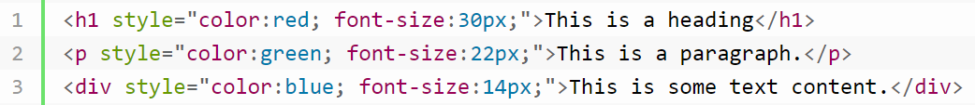
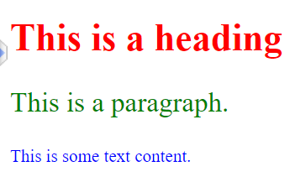
Sisäiset tyylit
Sisäisiä tyylejä käytetään yksilöllisten tyylisääntöjen soveltamiseen elementtiin asettamalla CSS-säännöt suoraan aloitustunnisteeseen. Se voidaan liittää elementtiin style attribuutin avulla.
Attribuutti style sisältää sarjan CSS-ominaisuus- ja arvopareja. Jokainen "property: value"pari on erotettu puolipisteellä ( ;), aivan kuten kirjoittaisit upotettuun tai ulkoiseen tyylisivuun. Mutta sen on oltava kaikki yhdellä rivillä eli ei rivinvaihtoa puolipisteen jälkeen
Sisäisten tyylien käyttöä pidetään yleensä huonona käytäntönä. Koska tyylisäännöt on upotettu suoraan HTML-tunnisteen sisään, se saa esityksen sekoittumaan asiakirjan sisältöön. mikä tekee koodista vaikean ylläpitää ja kumoaa CSS:n käytön tarkoituksen.
Notes:
https://www.tutorialrepublic.com/css-tutorial/css-get-started.php
sinun tulee välttää tyylimääritteiden käyttöä koodissasi. Ulkoisten tyylisivujen käyttö on suositeltava tapa lisätä tyylejä HTML-dokumentteihin.

Slide 7
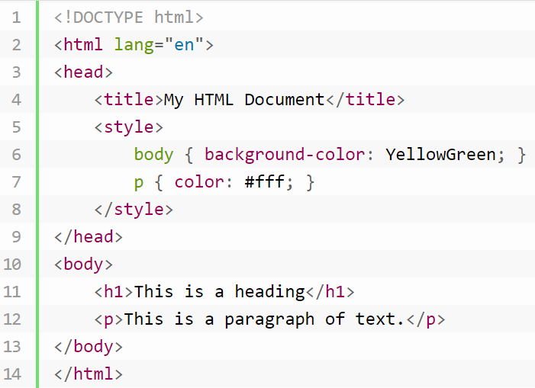
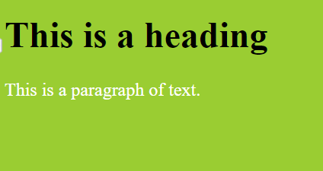
Upotetut tyylit
Upotetut tai sisäiset tyylisivut vaikuttavat vain asiakirjaan, johon ne on upotettu.
Upotetut tyylisivut määritellään <head>HTML-dokumentin osiossa <style>elementin avulla. Voit määrittää minkä tahansa määrän <style>elementtejä HTML-dokumenttiin, mutta niiden on oltava <head>ja </head>-tunnisteiden välissä

Slide 8
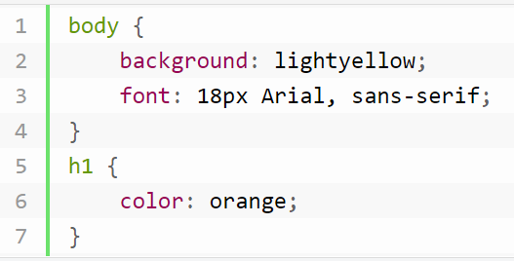
Ulkoinen tyylisivu
Ulkoinen tyylisivu on ihanteellinen, kun tyyliä käytetään useilla verkkosivuston sivuilla.
Ulkoinen tyylisivu sisältää kaikki tyylisäännöt erillisessä asiakirjassa, johon voit linkittää mistä tahansa sivustosi HTML-tiedostosta. Ulkoiset tyylisivut ovat joustavimpia, koska ulkoisella tyylisivulla voit muuttaa koko verkkosivuston ulkoasua muuttamalla vain yhtä tiedostoa.
Voit liittää ulkoisia tyylisivuja kahdella tavalla – linkittämällä ja tuomalla.
Ulkoisten tyylisivujen linkittäminen
Ennen linkittämistä on ensin luotava tyylisivu.
Avaa Visual Studio ja luo uusi tiedosto.
Kirjoita css tyyli ja tallenna nimellä style.css:

Slide 9
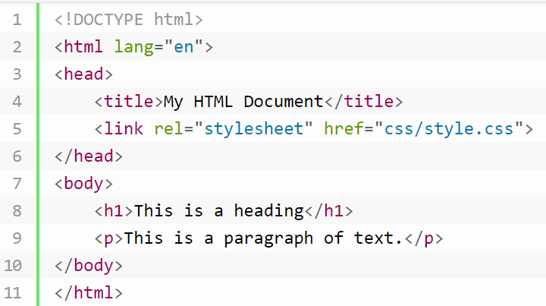
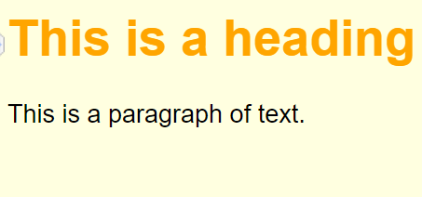
Ulkoinen tyylisivu
Ulkoinen tyylisivu voidaan linkittää HTML-dokumenttiin <link>tagin avulla. Tunniste <link>menee <head>osion sisään. Kirjoita html-koodi.
Kaikista kolmesta menetelmästä ulkoisen tyylisivun käyttö on paras tapa määrittää ja soveltaa tyylejä HTML-dokumentteihin.

Slide 10
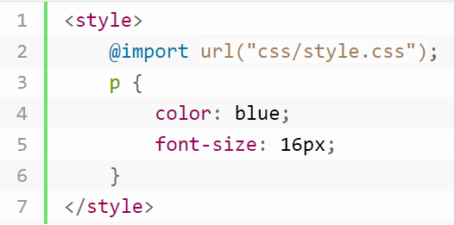
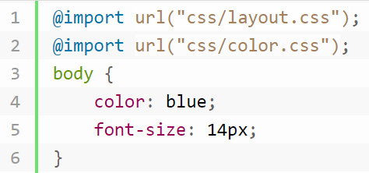
Ulkoisten tyylisivujen tuonti
Sääntö @import on toinen tapa ladata ulkoinen tyylisivu. Lauseke @import kehottaa selainta lataamaan ulkoisen tyylisivun ja käyttämään sen tyylejä.
Voit käyttää sitä kahdella tavalla. Yksinkertaisin on asiakirjasi otsikossa. <style>Huomaa, että elementtiin saattaa silti sisältyä muita CSS-sääntöjä
Vastaavasti voit käyttää @import sääntöä tyylisivun tuomiseen toiseen tyylisivuun. Sitä ei kovasti suositella

Slide 11
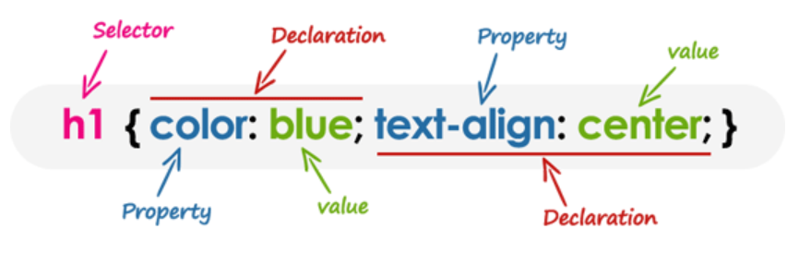
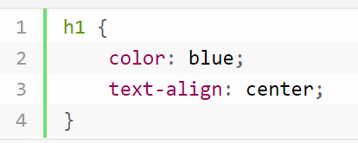
Css syntaksi
CSS-tyylitaulukko koostuu joukosta sääntöjä, jotka verkkoselain tulkitsee ja joita sovelletaan sitten asiakirjan vastaaviin elementteihin, kuten kappaleisiin, otsikoihin jne.
CSS-säännössä on kaksi pääosaa, selector ja yksi tai useampi declaration:
Selector määrittää, mitä HTML-sivun elementtiä tai elementtejä CSS-sääntö koskee.
Sen sijaan lohkon declaration määrää, kuinka elementit muotoillaan verkkosivulla. Jokainen declaration koostuu ominaisuudesta ja arvosta, jotka erotetaan kaksoispisteellä ( :) ja päättyy puolipisteeseen ( ;), ja declaration ryhmät on ympäröity aaltosulkeilla {}.
Property (ominaisuus) on tyylimäärite, jota haluat muuttaa; ne voivat olla fonttia, väriä, taustaa jne. Jokaisella ominaisuudella on arvo, esimerkiksi väriominaisuudella voi olla arvo joko blue tai #0000FF, katso kuva.
h1 on valitsin colorja text-align ovat CSS-ominaisuudet, ja annettu blue ja centerovat näiden ominaisuuksien vastaavat arvot.
Laita declaratiot eri riveille
CSS-määrittely päättyy aina puolipisteeseen " ;", ja declaration ryhmät on aina ympäröity hakasulkeilla " { }".

Slide 12
Selector ja declaration
Säännöt koostuvat valitsimista (selectors) (jotka määrittävät elementit, joihin sääntöä sovelletaan) ja määrittelyosasta (declarations) (jotka osoittavat miltä näiden elementtien tulisi näyttää).

Slide 13
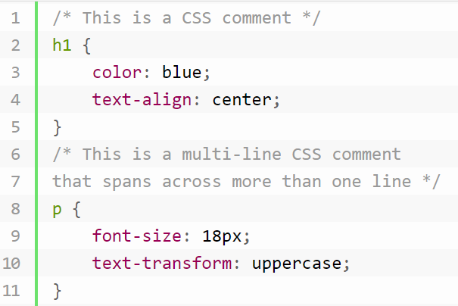
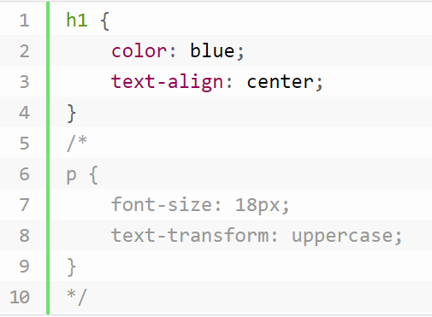
Kommentit
Kommenttien kirjoittaminen CSS:ssä
Kommentteja lisätään yleensä lähdekoodin ymmärtämisen helpottamiseksi. Se voi auttaa muita kehittäjiä (tai sinua tulevaisuudessa, kun muokkaat lähdekoodia) ymmärtämään, mitä yritit tehdä CSS:llä. Kommentit ovat tärkeitä ohjelmoijille, mutta selaimet jättävät ne huomiotta.
CSS-kommentti alkaa /* ja päättyy */
Voit myös kommentoida osan CSS-koodistasi virheenkorjausta varten.

Slide 14
Selectors, valitsimet
https://petrit.net/www-ohjelmointi/css-tyyli/valitsimet/
https://petrit.net/www-ohjelmointi/css-tyyli/css_maarittelyt/
https://petrit.net/www-ohjelmointi/css-tyyli/valitsimien_tarkennus/
CSS-valitsin on malli, joka vastaa verkkosivun elementtejä.
Valitsimeen liittyviä tyylisääntöjä sovelletaan elementteihin, jotka vastaavat niitä.
Valitsimet ovat yksi CSS:n tärkeimmistä osista, koska niiden avulla voit kohdistaa tiettyihin Web-sivusi elementteihin eri tavoin, jotta ne voidaan muotoilla.
CSS:ssä on saatavilla useita valitsimia, yleisvalitsin, elementtityyppien valitsimet, id-valitsimet, luokka valitsimet, lapsielementin valitsimet, jne

Slide 15
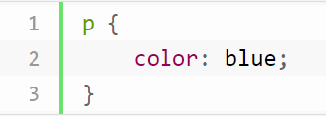
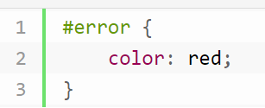
Elementtivalitsin ja id-valitsin
Elementtityypin valitsin sovittaa kaikki elementin esiintymät asiakirjassa vastaavan elementtityypin nimen kanssa.
Valitsimen sisällä olevia p tyylisääntöjä sovelletaan jokaiseen <p>asiakirjan elementtiin (tai kappaleeseen), ja ne väritetään siniseksi riippumatta niiden sijainnista dokumenttipuussa.
Id-valitsinta käytetään tyylisääntöjen määrittämiseen yksittäiselle tai yksilölliselle elementille.
Id-valitsin määritellään hash-merkillä ( #), jota seuraa välittömästi id-arvo.
HTML-dokumentin kahdella elementillä ei voi olla samaa id-arvoa

Slide 16
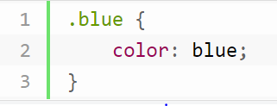
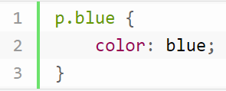
Class selector, luokkavalitsin
Luokkavalitsimilla voidaan valita mikä tahansa HTML-elementti, jolla on class attribuutti. Kaikki elementit, joilla on tämä luokka, muotoillaan määritellyn säännön mukaisesti.
Luokan valitsin määritellään pistemerkillä ( .), jota seuraa välittömästi luokan arvo.
Esimerkin tyylisäännöt tekevät tekstin siniseksi jokaisessa asiakirjan elementissä, jonka class attribuutti on blue.
Ko. tyylisäännöt tekevät tekstin siniseksi jokaisessa asiakirjan elementissä, jonka class attribuutti on blue.
Valitsimen sisällä oleva tyylisääntö p.blue muuttaa tekstin siniseksi vain niissä <p>elementeissä, joiden class attribuutti on blue, eikä sillä ole vaikutusta muihin kappaleisiin.

Slide 17
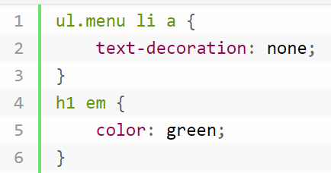
Jälkeläisten valitsijat,
Voit käyttää näitä valitsimia, kun haluat valita elementin, joka on toisen elementin jälkeläinen, esimerkiksi jos haluat kohdistaa vain niihin ankkureihin, jotka sisältyvät järjestämättömään luetteloon sen sijaan, että kohdistaisit kaikkiin ankkurielementteihin.
Tyylisäännöt valitsimen sisällä koskevat ul.menu li avain niitä <a>elementtejä, jotka sisälsivät <ul>elementin, jonka luokka .menu on , eikä niillä ole vaikutusta muihin dokumentin sisällä oleviin linkkeihin.
Vastaavasti valitsimen sisällä olevia h1 em tyylisääntöjä sovelletaan vain niihin <em>elementteihin, jotka ovat elementin sisällä <h1>ja joilla ei ole vaikutusta muihin <em>elementteihin.

Slide 18
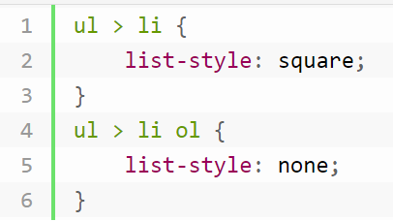
Child selector
Lapsivalitsinta käytetään valitsemaan vain ne elementit, jotka ovat jonkin elementin suoria lapsia.
Lapsivalitsin koostuu kahdesta tai useammasta valitsimesta, jotka on erotettu toisistaan ​​suurempi kuin -symbolilla ( >). Voit käyttää tätä valitsinta esimerkiksi valitaksesi luetteloelementtien ensimmäisen tason sisäkkäisestä luettelosta, jossa on useampi kuin yksi taso.
Tyylisääntö valitsimen sisällä koskee ul > li vain niitä <li>elementtejä, jotka ovat elementtien suoria lapsia <ul>, eikä sillä ole vaikutusta muihin luetteloelementteihin.

Slide 19
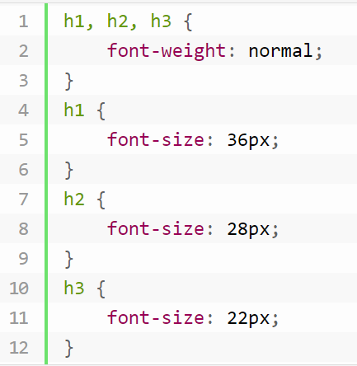
Ryhmittelyvalitsimet
Usein useat valitsimet tyylitaulukossa jakavat samat tyylisäännöt.
Voit ryhmitellä ne pilkuilla eroteltuun luetteloon minimoidaksesi tyylisivusi koodin.
Se myös estää sinua toistamasta samoja tyylisääntöjä yhä uudelleen ja uudelleen.

Slide 20
Selector
Universal selector
Element selector
Element selector — list of elements
Attribute selector — attribute presence
Attribute selector — exact value
Attribute selector — find a word within a list
Attribute selector — multiple attributes
Attribute selector — language subcode matching
Attribute selector substring matching — starts with value
Attribute selector substring matching — ends with value
Attribute selector substring matching — contains value
Class selector
Class selector — limited to a specific element
Class selector — match multiple classes
ID selector
ID selector — limited to a selected element

Slide 21
1 CSS teksti ja väri, text and color
CSS tarjoaa useita ominaisuuksia, joiden avulla voit määrittää erilaisia ​​tekstityylejä, kuten värit, tasaukset, välit, koristeet, muunnokset jne. erittäin helposti ja tehokkaasti.
Yleisesti käytetyt tekstiominaisuudet ovat: text-align, text-decoration, text-transform, text-indent, line-height, letter-spacing, word-spacing, jne.
Näiden ominaisuuksien avulla voit hallita tarkasti merkkien , sanojen , välilyöntien ja niin edelleen visuaalista ulkonäköä.
Font size
Bold text
Italic text
Font family
Font family — using Google Fonts
Small-caps
Small-caps vs all-small-caps
Font shortcut property
Text color
Text background color
Text shadows
Text indent
Line height
Letter spacing
Word spacing
Text decoration
Text alignment — center
Text alignment — right
Text alignment — justify

Slide 22
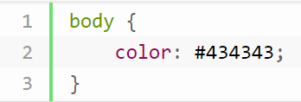
Tekstin väri, color
tekstin värin määrittää CSS- color ominaisuus.

Slide 23
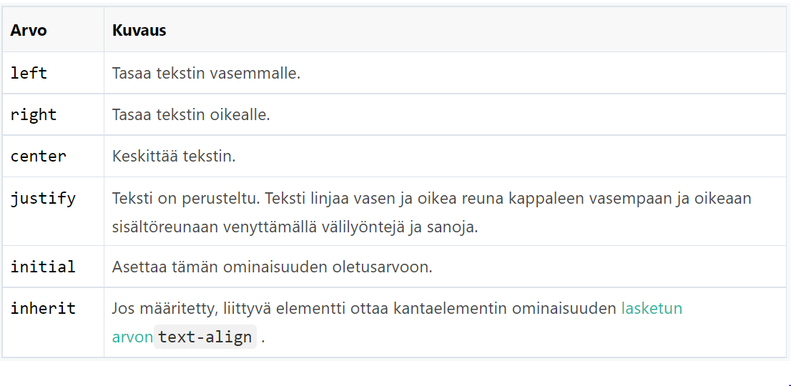
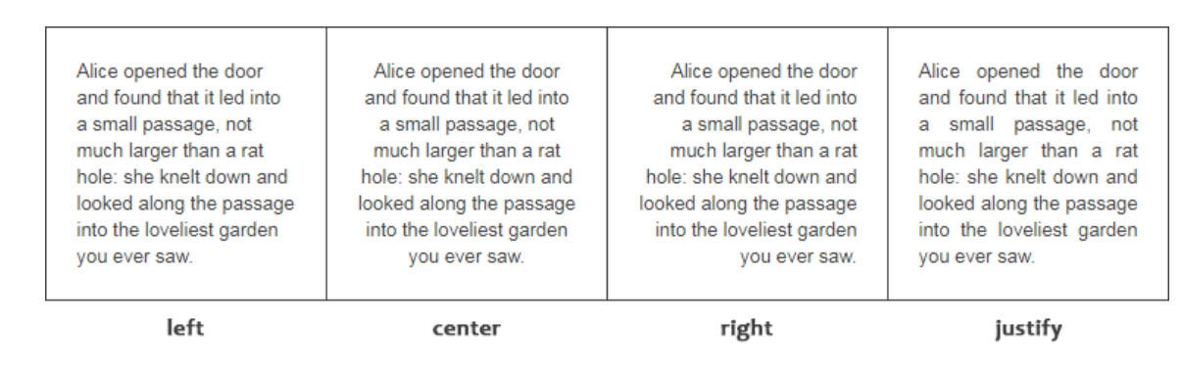
Tekstin tasaus, text align
https://developer.mozilla.org/en-US/docs/Web/CSS/text-align
Tekstilohkon sivureunojen tasaukseen käytetään text-align-ominaisuutta
Kun text-align asetuksena on justify, jokaista viivaa venytetään niin, että jokainen rivi on yhtä leveä (viimeistä riviä lukuun ottamatta) ja vasen ja oikea marginaali ovat suoria.
Tätä kohdistusta käytetään yleensä julkaisuissa, kuten aikakausi- ja sanomalehdissä.
https://developer.mozilla.org/en-US/docs/Web/CSS/text-align center

Slide 24
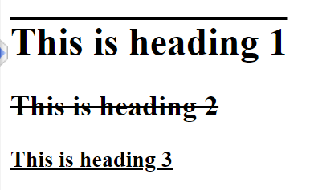
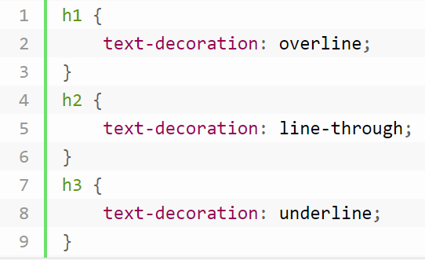
Tekstin koristelu, text decoration
Ominaisuutta text-decoration käytetään koristeiden asettamiseen tai poistamiseen tekstistä.
Tämä ominaisuus hyväksyy yleensä yhden seuraavista arvoista: underline, overline, line-through, ja none.
Vältä alleviivattua tekstiä, joka ei ole linkki, koska se saattaa hämmentää kävijää.

Slide 25
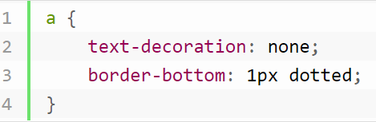
Alleviivauksen poistaminen linkistä, none
Ominaisuutta text-decoration käytetään laajasti poistamaan oletusarvoinen alleviivaus HTML - hyperlinkeistä .
Voit myös tarjota muita visuaalisia vihjeitä, jotta se erottuu tavallisesta tekstistä, esimerkiksi käyttämällä pisteviivaa tasaisen alleviivauksen sijaan.
Kun luot HTML-linkin , sisäänrakennetut selaimet alleviivaavat sen automaattisesti ja käyttävät sinistä väriä, jotta lukijat näkevät selvästi, mikä teksti on napsautettavaa.

Slide 26
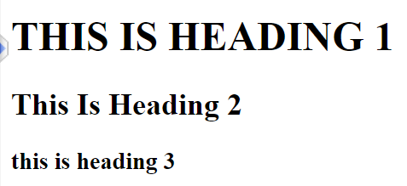
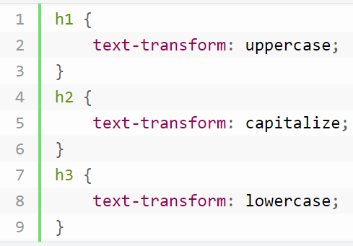
Suuraakkoset jne, Text-transform
Ominaisuutta text-transform käytetään asettamaan tekstiin suuraakkoset, ekat kirjaimet isolla tai pienet aakkoset.
Teksti kirjoitetaan usein sekakokoisilla kirjaimilla. Tietyissä tilanteissa saatat kuitenkin haluta näyttää tekstisi täysin eri kirjainmuodoissa.
Tämän ominaisuuden avulla voit muuttaa elementin tekstisisällön isoiksi tai pieniksi kirjaimilla tai kirjoittaa jokaisen sanan ensimmäisen kirjaimen isolla alkuperäistä tekstiä muuttamatta.

Slide 27
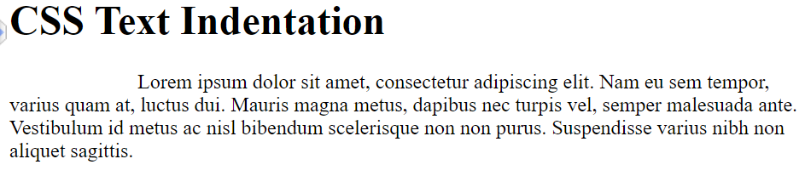
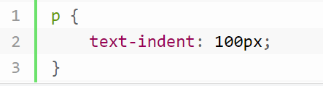
Text-indent, ekan rivin sisennys
Ominaisuutta text-indent käytetään määrittämään tekstilohkon ensimmäisen tekstirivin sisennys. Se tehdään yleensä lisäämällä tyhjä tila ennen ensimmäistä tekstiriviä.
Sisennyksen koko voidaan määrittää käyttämällä prosentteja (%), pituusarvoja pikseleinä, ems-arvoja jne.
Seuraava tyylisääntö sisentää kappaleiden ensimmäisen rivin 100 pikselillä.
https://developer.mozilla.org/en-US/docs/Web/CSS/text-indent

Slide 28
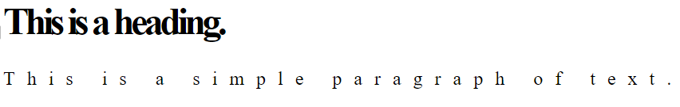
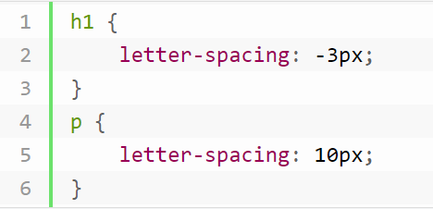
Letter-spacing, kirjasinväli
Ominaisuutta letter-spacing käytetään lisäämään tekstin merkkien väliä.
Tämä ominaisuus voi ottaa pituusarvon pikseleinä, ems-arvoina jne.
Se voi hyväksyä myös negatiivisia arvoja.
Kun asetat kirjainväliä, pituusarvo ilmaisee välin oletusmerkkivälin lisäksi.
https://developer.mozilla.org/en-US/docs/Web/CSS/letter-spacing
https://developer.mozilla.org/en-US/docs/Web/CSS/word-spacing

Slide 29
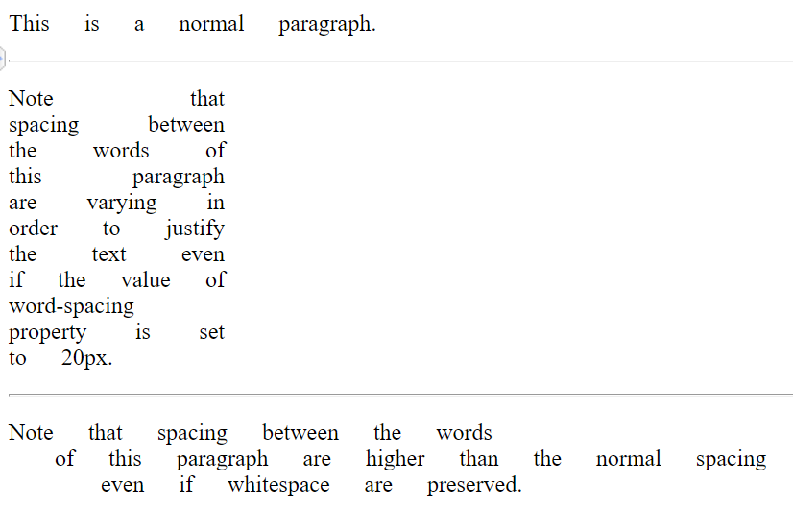
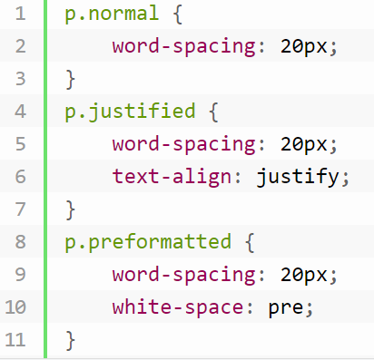
Word-spacing, sanan välit
Ominaisuutta word-spacing käytetään lisäämään sanojen välilyöntejä.
Tämä ominaisuus voi hyväksyä pituusarvon pikseleinä, ems-arvoina jne. Negatiiviset arvot ovat myös sallittuja.
Tekstin tasaus voi vaikuttaa sanojen väliin.
Lisäksi, vaikka välilyönnit säilytetään, word-spacing ominaisuus vaikuttaa sanojen välisiin välilyönteihin.

Slide 30
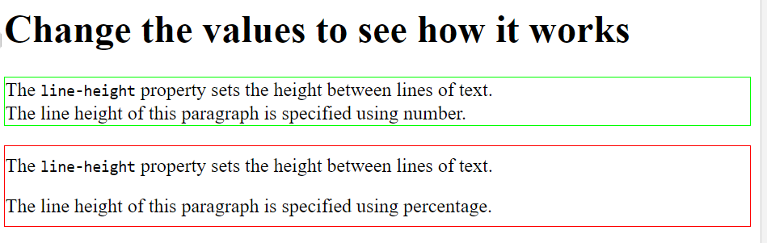
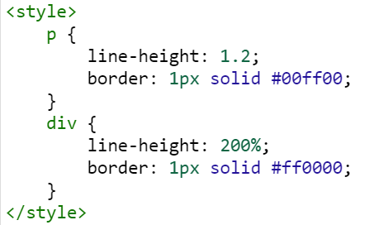
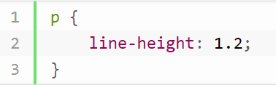
Tekstirivin korkeus, line-height
Ominaisuutta line-height käytetään tekstirivin korkeuden asettamiseen.
Sitä käytetään yleisesti määrittämään tekstirivien välistä etäisyyttä.
Kun arvo on numero, rivin korkeus lasketaan kertomalla elementin kirjasinkoko numerolla. Prosenttiarvot ovat suhteessa elementin kirjasinkokoon.
Omaisuuden negatiiviset arvot line-height:issä eivät ole sallittuja.

Slide 31
Rivin korkeus, line height
https://developer.mozilla.org/en-US/docs/Web/CSS/line-height
line-height-ominaisuudella voidaan määritellä tekstikappaleen rivin korkeus.
Rivin korkeus määritellään suhteellisesti elementin kirjasinkoon suhteen. Rivin korkeus voidaan antaa numeerisesti ilman yksikköä, pituutena yksikön kanssa ja prosentuaalisesti elementin kirjaisinkokoon nähden.
Pituuden antamisesta enemmän kappaleessa Muut elementin ominaisuudet.
line-height: normal | <numeerinen> | <pituus> | <prosentti>;
Line-height-ominaisuus on periytyvä ja ominaisuutta voidaan käyttää kaikkien elementtien yhteydessä.
Seuraavassa esimerkissä käytetään kaikkia kolmea tapaa rivin korkeuden määrittämiseksi.
Ensimmäisessä esimerkissä rivin koko annetaan ilman pituusyksikköä numeerisesti. Rivin korkeuden arvoksi tulee 18 pt:tä.
p {
font-size: 12pt;
line-heigth: 1.5;
}

Slide 32
Rivin korkeus
Toisessa esimerkissä rivin korkeus annetaan pituutena suhteessa kappaleen kirjasimen kokoon. Rivin korkeuden arvoksi tulee 18 pt:tä.
p {
font-size: 12pt;
line-heigth: 1.5em;
}
Kolmannessa esimerkissä rivin korkeus annetaan prosentuaalisesti suhteessa kappaleen kirjasimen kokoon. Rivin korkeuden arvoksi tulee 18 pt:tä.
p {
font-size: 12pt;
line-heigth: 150%;
}

Slide 33

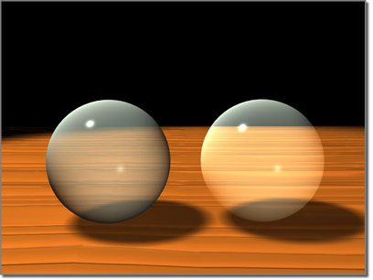
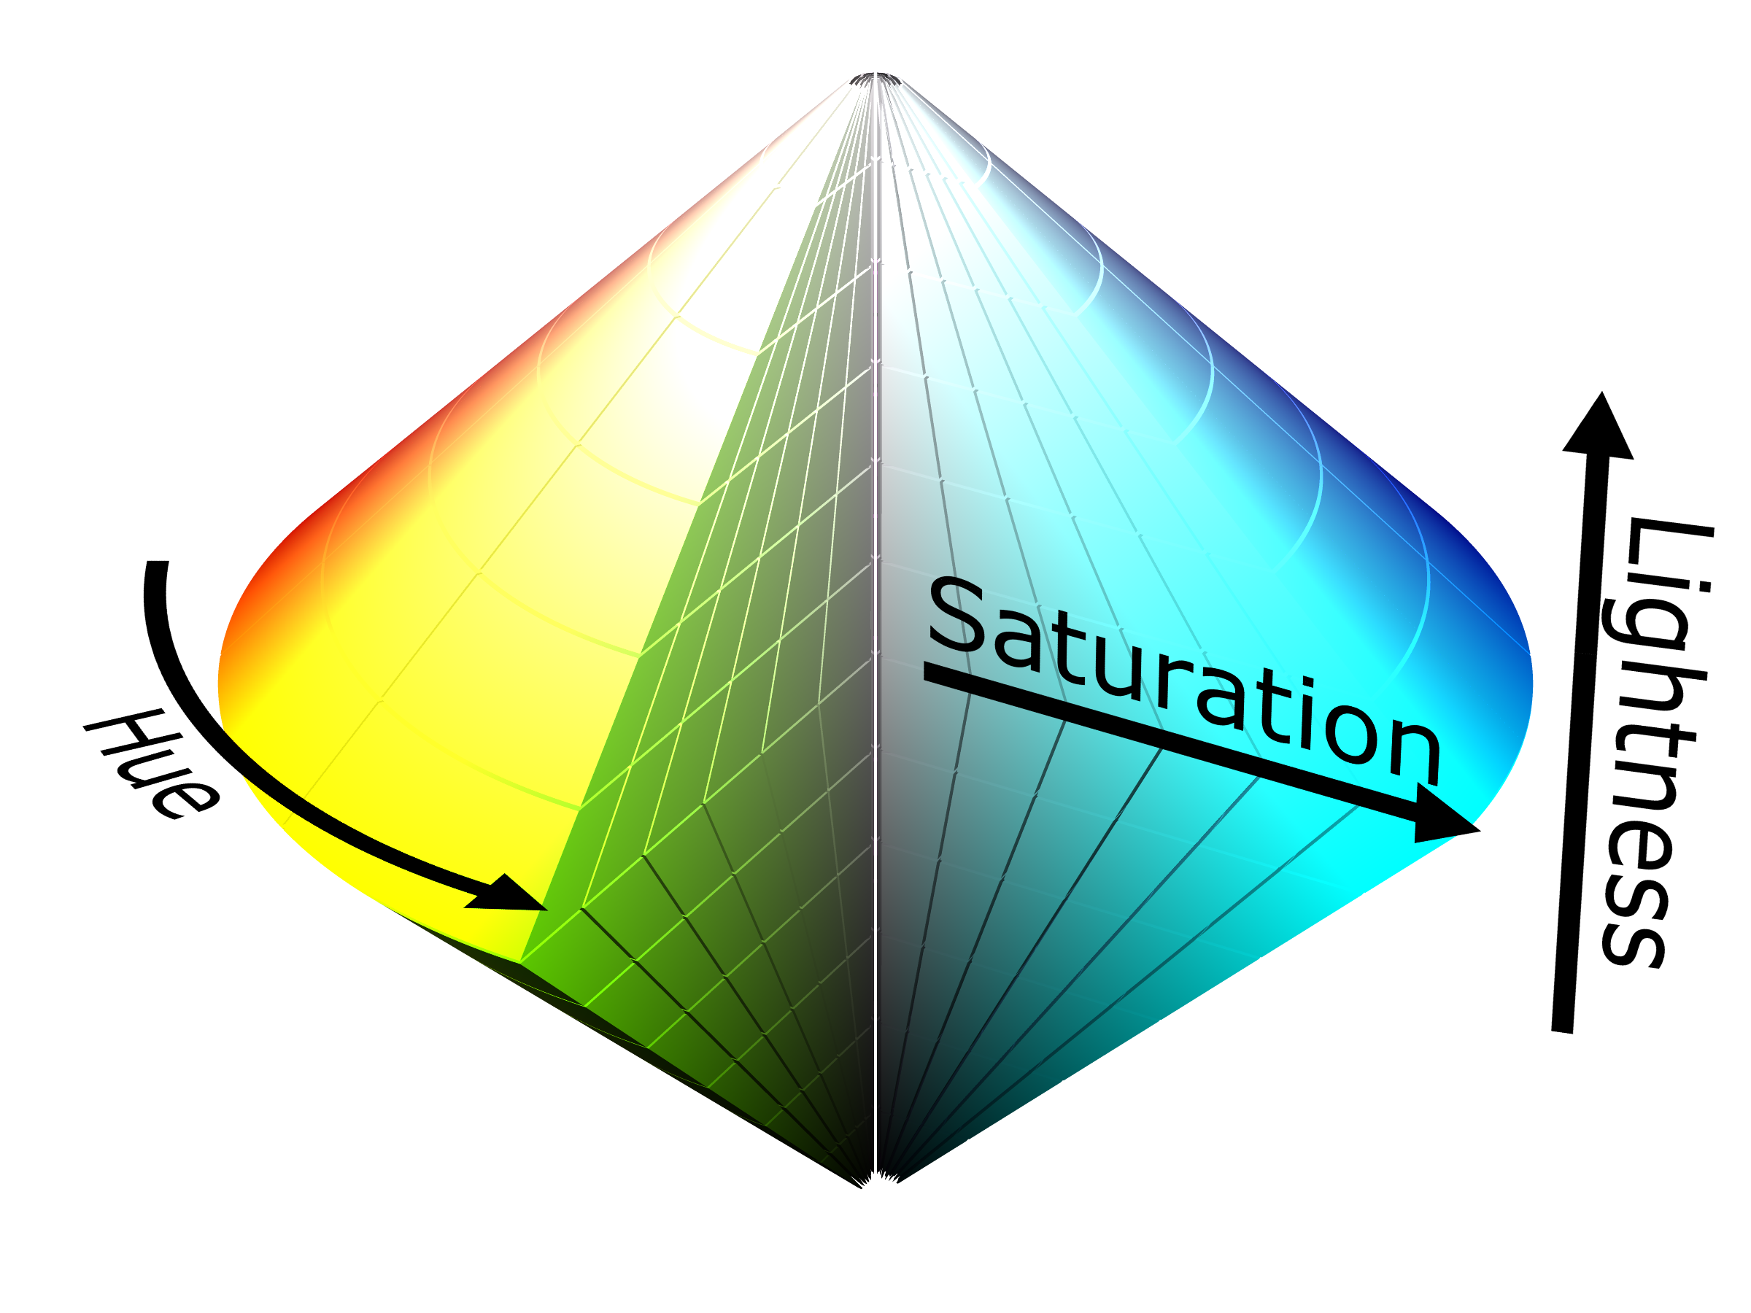
1 Värit
Background color
Text color
Border color
Caret color
Column rule color
Outline color
Text decoration color
Text shadow color
Filter
Opacity/transparency
https://htmlcolorcodes.com/
https://developer.mozilla.org/en-US/docs/Web/Accessibility/Understanding_WCAG/Perceivable/Color_contrast

Slide 34
Edustaväri, foreing color
Väriominaisuuden avulla voit määrittää elementin tekstin värin.
Voit määrittää minkä tahansa värin CSS: ssä kolmella tavalla
Rgb-arvot
Nämä ilmaisevat värit sen mukaan, kuinka paljon punaista, vihreää ja sinistä käytetään sen muodostamiseen.
Esim rgb(100, 100, 90)
https://cssreference.io/property/color/
Hex-arvot
Nämä ovat kuusinumeroisia koodeja, jotka edustavat punaisen vihreän ja sinisen määrää värissä, jota edeltää punta tai hash # -merkki.
esim. #ee3e80
värin nimet
selaimet tunnistavat 147 ennalta määritettyä värinimeä.
esim. DarkCyan

Slide 35
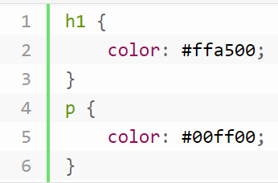
HEX väriarvot
Hex edustaa värejä käyttämällä kuusinumeroista koodia, jota edeltää hash-merkki, kuten #rrggbb, jossa rr, gg ja bb edustaa värin punaista, vihreää ja sinistä komponenttia.
Kunkin komponentin arvo voi vaihdella välillä 00 (ei väriä) ja FF (täysi väri) heksadesimaalimuodossa tai 0 ja 255 vastaavassa desimaalimuodossa. Siten #ffffff edustaa valkoista väriä ja #000000 edustaa mustaa väriä
Heksadesimaali tai Hex viittaa numerointimalliin, jonka perustana on 16 merkkiä. Se käyttää numeroita 0–9 ja kirjaimia A, B, C, D, E ja F, jotka vastaavat vastaavasti desimaalilukuja 10, 11, 12, 13, 14 ja 15.

Slide 36
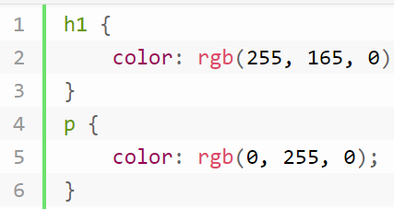
Rgb-väriarvot
Värit voidaan määrittää RGB-mallissa (punainen, vihreä ja sininen) käyttämällä rgb()toiminnallista merkintää.
Funktio rgb() hyväksyy kolme pilkuilla erotettua arvoa, jotka määrittävät värin punaisen, vihreän ja sinisen komponentin määrän.
Nämä arvot määritetään yleensä kokonaislukuina välillä 0–255, jossa 0 tarkoittaa, ettei väriä ja 255 edustaa täydellistä tai enimmäisväriä .
Voit myös määrittää RGB-arvot rgb()funktion sisällä prosentteina, joissa 100 % edustaa täydellistä väriä ja 0 % ( ei pelkästään 0 ) ei väriä. Voit esimerkiksi määrittää punaisen värin joko muodossa rgb(255, 0, 0)tai rgb(100%, 0%, 0%).
Jos R, G ja B ovat kaikki 255, eli rgb(255, 255, 255), väri on valkoinen. Samoin, jos kaikki kanavat on asetettu arvoon 0, eli rgb(0, 0, 0), väri olisi musta.

Slide 37
HSL värit https://www.jyrkinen.fi/asioita/varikartta.html
hsla
Hsl color -ominaisuus on otettu käyttöön css3: ssa vaihtoehtoisena tapana määrittää värejä. Ominaisuuden arvo alkaa kirjaimilla hsl, joita seuraa sulkeissa olevat yksittäiset arvot:
värisävy (hue) tämä ilmaistaan kulmana välillä 0-360 astetta.
kylläisyys (saturation) tämä ilmaistaan prosentteina.
kirkkaus (lightness) tämä ilmaistaan ennakkoarvona, jolloin 0% on valkoista, 50% on normaalia ja 100% on mustaa.
Tämän hsla-väriominaisuuden avulla voit määrittää väriominaisuudet käyttämällä sävyä, kylläisyyttä ja vaaleutta kuten yllä, ja lisää neljännen arvon, joka edustaa läpinäkyvyyttä
Alfa (alpha) Tämä ilmaistaan lukuna välillä 0 ja 1. 0,5 edustaa 50% läpinäkyvyyttä jne ...

Slide 38
Kontrasti
Jos henkilöllä on näkövamma tai hän on värisokea, on kontrastin puute ongelma. Jos on huono näyttö tai aurinko paistaa näyttöön, kontrastin puute vaikeuttaa lukemista.
Teksti on helpommin luettavissa, kun taustan ja etualan värin kontrasti on suurempi. Jos haluat ihmisten lukevan paljon tekstiä sivullasi, liian suuri kontrasti voi myös vaikeuttaa lukemista.
Pitkillä tekstialueilla kontrastin pienentäminen parantaa luettavuutta.
Voit vähentää kontrastia käyttämällä tummaa harmaata tekstiä valkoisella taustalla tai luonnonvalkoista tekstiä tummalla taustalla.
Tarkista kontrasti helposti https://saavutettavuusopas.fi/tarkista-varikontrasti-helposti/
http://nettibisnes.info/nain-teet-luettavaa-tekstia-mustalle-taustavarille/
Teksti on vaikeaa lukea, jos kontrastia taustan ja edustan välillä ei ole tarpeeksi.

Slide 39
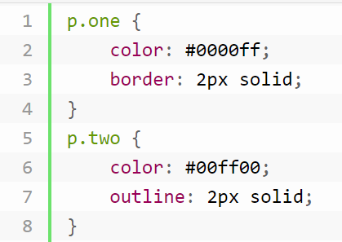
Väriarvojen vaikutus reunuksiin
Ominaisuus color ei ole vain tekstisisällölle, vaan mille tahansa etualalla olevalle, jolla on väriarvo.
Esimerkiksi, jos elementille ei ole määritetty nimenomaisesti arvoa border-color tai outline-color arvoa, väriarvoa käytetään sen sijaan.

Slide 40
Värit yhteenveto
Väri paitsi tuo elämäsi sivustoosi myös auttaa välittämään mielialaa ja herättämään reaktioita.
On kolme tapaa määrittää värit css: ssä: rgb-arvot, heksakoodit ja värin nimet
Värinvalitsimet voivat auttaa sinua löytämään haluamasi värin.
On tärkeää varmistaa, että tekstin ja taustavärin välillä on riittävästi kontrastia.
Rgb arvoihin on tullut arvo läpinäkyvyys. Se tunnetaan nimellä RGBA
css: n avulla voit myös määrittää värit hsl-taulukoiksi valinnaisella peittävyysarvolla. Se tunnetaan nimellä HSLA.
Notes:
https://www.tutorialrepublic.com/css-reference/css-color-names.php

Slide 41
2 Kirjasimet, font-family
Font-family-ominaisuuden avulla voit määrittää kirjasintyypin, jota tulisi käyttää kaikessa tekstissä elementissä, johon css-sääntö kuuluu.
Tämän ominaisuuden arvo on käytettävän kirjasimen nimi. Sivustollasi vierailevat ihmiset tarvitsevat määrittämäsi kirjasintyypin heidän tietokoneelleen, jotta se voidaan näyttää.
Voit määrittää komennoilla eroteltujen kirjasinten luettelon, jotta jos käyttäjällä ei ole kirjasintyyppiä asennettuna, selain voi yrittää käyttää vaihtoehtoista kirjasinta luettelosta.
Jos kirjasimen nimi koostuu useammasta kuin yhdestä sanasta, se tulee laittaa lainausmerkkeihin.
Suunnittelijat ehdottavat, että sivut näyttävät yleensä paremmilta, jos ne käyttävät sivulla enintään kolmea kirjasinta.
http://tietokanta.dy.fi/ohjelmointi/opiCSS/sivu3B.html
https://developer.mozilla.org/en-US/docs/Web/CSS/font-family
https://petrit.net/www-ohjelmointi/css-tyyli/tekstin_muotoilu/
Katso täältä https://cssreference.io/typography/

Slide 42
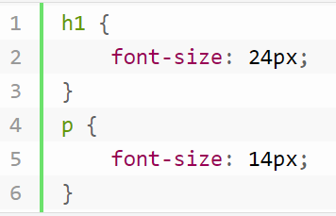
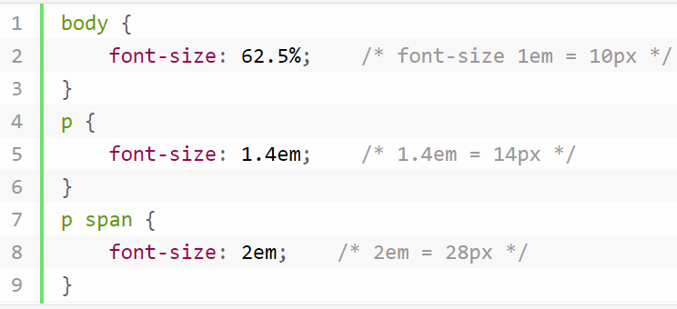
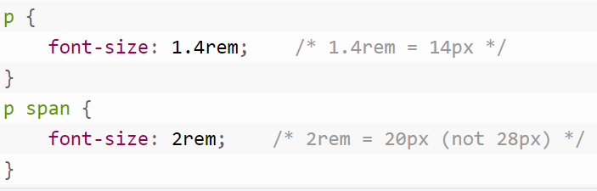
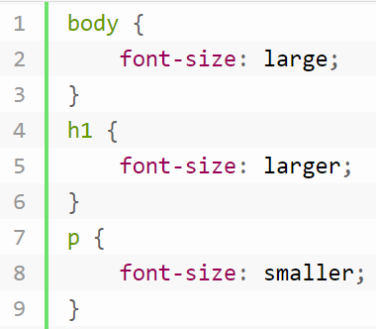
font-size, fontin koko
font size -ominaisuuden avulla voit määrittää fontin koon. fonttikoko voidaan määrittää useilla tavoilla.
Yleisimmät ovat:
Pikseleitä käytetään yleisesti, koska ne antavat web-suunnittelijalle ennakkoluulon siitä, kuinka paljon tilaa heidän tekstinsä vie. Pikselien määrän jälkeen seuraa kirjaimia px.
prosentteina. Selainten oletuskoko on 16 kuvapistettä. joten 75%: n koko vastaisi 12 kuvapistettä ja 200 prosenttia 32 kuvapistettä.
Jos luot säännön, jonka mukaan koko tekstielementin sisällä olevan tekstin on oltava 75% oletuskoosta, ja määrität sitten toisen säännön, joka ilmoittaa, että elementin sisällön tulee olla 75% koko, se on 9 kuvapistettä. (75% 12 kuvapisteen fontin koosta)
Ems em vastaa kirjaimen m leveyttä.
Yksinkertaistaakseen asioita entisestään CSS3 on ottanut käyttöön rem yksikön (lyhenne sanoista "root em"), joka on aina suhteessa juurielementin kirjasinkokoon (html), riippumatta siitä missä elementti sijaitsee dokumentissa (toisin kuin em mikä on suhteessa pääelementtiin elementin fonttikoko).
Tämä tarkoittaa, että 1rem se vastaa html elementin fonttikokoa, joka on 16 px oletuksena useimmissa selaimissa.
Myös avainsanoja voi käyttää xx-small, x-small, small, medium, large, x-large, xx-large. Näkymän yksiköt vw tai vh, font-weight määrittää fontin painon tai lihavoinnin, font-variant mahdollistaa tekstin näyttämisen erityisellä pienikokoisella muunnelmalla.

Slide 43
@font-face (toimiiko?)
@ font-face antaa sinun käyttää kirjasinta, vaikka sitä ei olisikaan asennettu selaavan henkilön tietokoneelle, antamalla sinun määrittää polku kirjasimen kopioon, joka ladataan, ellei sitä ole käyttäjän omassa koneessa. Koska tämä tekniikka mahdollistaa fontin version lataamisen käyttäjän tietokoneelle, on tärkeää, että fontin lisenssi sallii sen käytön tällä tavalla. Voit lisätä fontin tyylisi taulukkoon käyttämällä font-face-sääntöä.
font-family määrittää fontin nimen. Tätä nimeä voidaan sitten käyttää fonttiperhe-ominaisuuden arvona muussa tyylitaulukossa.
src määrittää polun kirjasimeen. Jotta tämä tekniikka toimisi kaikissa selaimissa, sinun on todennäköisesti määritettävä polut muutamalle eri fontin versiolle.
format määrittelee muodon, jossa fontti toimitetaan. Monet kirjasintyyppien valmistajat eivät salli sinun käyttää kirjasimia tällä tavalla, mutta on olemassa avoimen lähdekoodin fontteja, joita voit käyttää vapaasti. Kun tarkastellaan näiden sivustojen fontteja, on silti tärkeää tarkistaa fontin lisenssisopimus, koska jotkut fontit ovat ilmaisia ​​vain henkilökohtaiseen käyttöön (toisin sanoen ei käytettäviksi kaupallisilla verkkosivustoilla).

Slide 44
@font-face
On olemassa avoimen lähdekoodin fontteja, joita voit käyttää vapaasti.
Täällä on joitain sivustoja, jotka antavat sinulle pääsyn käyttää kaupallisia kirjasimia, koska he neuvottelivat luvan sallia asiakkaidensa käyttää näitä fontteja maksua vastaan.
https://www.fontsquirrel.com/
http://www.fontex.org/
http://openfontlibrary.fontly.org/
https://fonts.adobe.com/
https://www.fontspring.com/
https://developer.mozilla.org/en-US/docs/Web/CSS/font-size
Google fonts open source
https://developers.google.com/fonts
Saavutettavuus
https://saavutettava.fi/2006/03/24/saavutettavaa-typografiaa-osa-1/
https://saavutettava.fi/2006/04/16/saavutettavaa-typografiaa-osa-2/

Slide 45
Fonttiformaattien ymmärtäminen
Eri selaimet tukevat kirjasinten eri muotoja, joten sinun on toimitettava fontti useissa muunnelmissa, jotta pääset kaikkiin selaimiin.
Jos sinulla ei ole kaikkia näitä formaatteja kirjasimellesi, voit ladata kirjasimen FontSquirrel-nimiselle verkkosivustolle, jossa he muuntavat sen sinulle.
Font Squirrel tarjoaa myös css-koodin @ font-face-säännölle. Tämä on erittäin hyödyllistä, koska kun käsittelet useita kirjasinmuotoja, @ font-face-säännön src- ja muoto-ominaisuudet voivat olla melko monimutkaisia, kuten koodista näkyy
Eri fonttimuotojen tulisi näkyä koodissasi tässä järjestyksessä (katso myös seuraava dia).
eot
woff
ttf/otf
svg

Slide 46
https://ertuki.fi/nailla-kolmella-fontilla-vangitset-lukijasi-huomion/
Web Open Font Format (WOFF): Fontti formaatti joka luotiin vuonna 2009. WOFF on samankaltainen OpenType:n sekä TrueType:n kanssa.
TrueType Font (TFF): 1980-luvulla Apple:n sekä Microsoftin kehittämä yleisin käytössä oleva formaatti.
Web Open Font Format (WOFF2): On päivitetty, paremmin kompressoitu versio WOFF:stä.
Embedded Open Type (EOT): Käytetään lähinnä upotetussa sisällössä

Slide 47
3 CSS lists, listat siis luettelot
HTML-luetteloiden tyypit
HTML:ssä on kolme erityyppistä luetteloa:
Järjestämättömät luettelot — Luettelo kohteista, jossa kaikki luettelon kohteet on merkitty luettelomerkeillä.
Järjestetyt luettelot — Kohteiden luettelo, jossa jokainen luettelon kohde on merkitty numeroilla.
Määritelmäluettelo — Luettelo kohteista ja kunkin kohteen kuvaus.
https://developer.mozilla.org/en-US/docs/Web/CSS/list-style
https://developer.mozilla.org/en-US/docs/Web/CSS/list-style-image
https://developer.mozilla.org/en-US/docs/Web/CSS/list-style-position

Slide 48
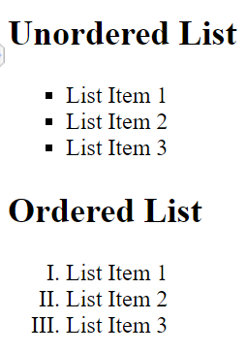
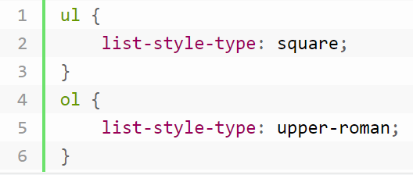
Listojen muotoilu CSS:llä
CSS tarjoaa useita ominaisuuksia yleisimmin käytettyjen järjestämättömien ja järjestettyjen luetteloiden muotoiluun ja muotoiluun.
Nämä CSS-luettelon ominaisuudet mahdollistavat yleensä:
Hallitse merkin muotoa tai ulkonäköä.
Määritä merkille kuva luettelokohdan tai numeron sijaan.
Aseta merkin ja luettelon tekstin välinen etäisyys.
Määritä, näkyykö merkki luettelokohteet sisältävän laatikon sisällä vai ulkopuolella.
Listojen merkkityypin muuttaminen
Oletusarvoisesti järjestetyn luettelon kohteet on numeroitu arabialaisilla numeroilla (1, 2, 3, 5 ja niin edelleen), kun taas järjestämättömässä luettelossa kohteet on merkitty pyöreillä luettelomerkeillä (•).
Voit kuitenkin muuttaa tämän oletusluettelomerkkityypin mihin tahansa muuhun tyyppiin, kuten roomalaisiin numeroihin, latinalaiskirjaimiin, ympyrään, neliöön ja niin edelleen list-style-type ominaisuuden avulla.

Slide 49
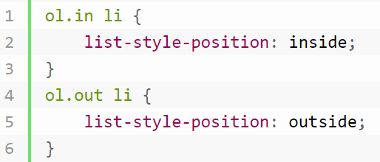
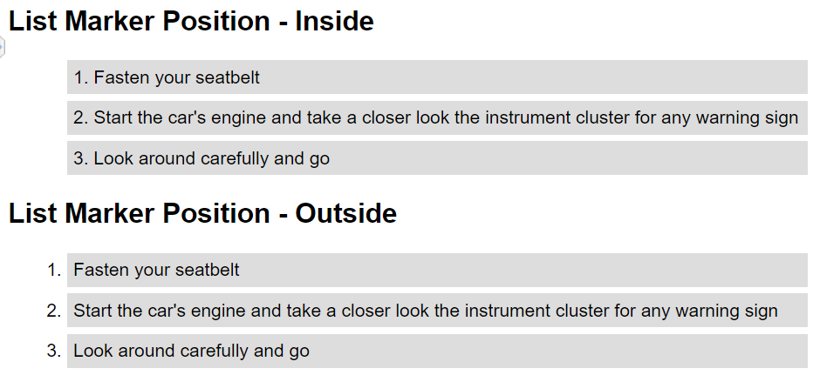
Luettelomerkkien sijainnin muuttaminen
Oletusarvoisesti kunkin luettelokohteen merkit on sijoitettu outsideniiden näyttöruutuihin.
Voit kuitenkin myös sijoittaa nämä merkit tai luettelomerkit luettelokohteen näyttöruutuihin käyttämällä list-style-positionominaisuutta yhdessä arvon kanssa inside. Tässä tapauksessa viivat kietoutuvat merkin alle sisennyksen sijaan.
Katso miten merkit sijoitetaan inside ja outside.

Slide 50


Kuvien käyttäminen luettelomerkkinä
Voit myös asettaa kuvan luettelomerkiksi list-style-image ominaisuuden avulla.
Seuraavan esimerkin tyylisääntö määrittää läpinäkyvän PNG-kuvan ”bullet.png" luettelomerkinnäksi kaikille järjestämättömän luettelon kohteille.

Slide 51


Kiertokeino
Joskus list-style-image ominaisuus ei välttämättä tuota odotettua tulosta.
Vaihtoehtoisesti voit käyttää seuraavaa ratkaisua hallitaksesi paremmin kuvamerkkien sijoittelua.
Kiertokeinona voit myös asettaa kuvamerkityksiä background-image CSS-ominaisuuden kautta.
Aseta ensin luettelo siten, että siinä ei ole luettelomerkkejä.
Määritä sitten luetteloelementille ei-toistuva taustakuva.

Slide 52


Kaikkien luettelon ominaisuuksien asettaminen kerralla
Ominaisuus list-styleon lyhennetty ominaisuus, jolla voidaan määrittää kaikki kolme ominaisuutta list-style-type, list-style-imageja list-style-positionluettelosta yhdessä paikassa.
Käytettäessä list-style pikakirjoitusominaisuutta arvojen järjestys on: list-style-type| list-style-position| list-style-image.
Ei ole väliä, jos jokin yllä olevista arvoista puuttuu, kunhan loput ovat määritetyssä järjestyksessä.

Slide 53


Navigointivalikoiden luominen luetteloiden avulla
HTML-luetteloita käytetään usein vaakasuuntaisen navigointipalkin tai valikon luomiseen, joka näkyy yleensä verkkosivuston yläosassa.
Mutta koska luettelon kohteet ovat lohko elementtejä, meidän on käytettävä CSS- display ominaisuutta, jotta voimme näyttää ne rivissä
Notes:
https://www.tutorialrepublic.com/css-tutorial/css-lists.php

Slide 54
4 Table properties, taulukon ominaisuuksia
leveys, width
täyte, padding
tekstin muunnos, text-transform
kirjaisin väli, fonttikoko, letter-spacing, font-size
reunan yläosa ja alaosa, border-top, border-bottom
tekstin tasaus, text-align
taustaväri, background-color
https://developer.mozilla.org/en-US/docs/Web/CSS/table-layout

Slide 55
5 ja 7 sekä 8 Background, tausta
Background Images: Body
Taustakuvat: Runko
Background Images: Element
Taustakuvat: Elementti
Background Repeat
Toista tausta
Katso kaikki täältä: https://cssreference.io/backgrounds/
https://www.jquery-az.com/ten-examples-to-set-image-by-css-background-image-property/
Background Attachment
Taustaliite
Background Position
Taustan sijainti
Background Position: Percentage
Taustan sijainti: prosenttiosuus
Background Shorthand
Background image — whole page
Background image — all instances of an element
Background image — using a class
Background image — using an ID
Background image — non-repeating
Background image — blended with background color
Mix an element with the backdrop
Background color — whole page
Background color — all instances of an element
Background color — using a class
Background color — using an ID
Notes:
https://developer.mozilla.org/en-US/docs/Web/CSS/background-image

Slide 56
Taustaväri, background-color.html
Css käsittelee kutakin html-elementtiä ikään kuin se esiintyisi laatikossa, ja taustaväri-ominaisuus asettaa kyseisen ruudun taustan värin.
Voit määrittää taustavärivalintasi samalla tavoin kuin etualan värit. Jos et määritä bacground-väriä, tausta on läpinäkyvä.
https://developer.mozilla.org/en-US/docs/Web/CSS/background-color
https://coolors.co

Slide 57

Taustan ominaisuuksien asettaminen
Taustalla on tärkeä rooli verkkosivun visuaalisessa esittelyssä.
CSS tarjoaa useita ominaisuuksia elementin taustan muotoiluun, mukaan lukien taustan värittäminen, kuvien sijoittaminen taustalle ja niiden sijainnin hallinta jne.
Taustaominaisuudet ovat background-color, background-image, background-repeatja background-attachment, .background-position
Taustaväri
Ominaisuutta background-color käytetään elementin taustavärin asettamiseen.

Slide 58
Aligning images using css, kuvien tasaus css: llä
https://petrit.net/www-ohjelmointi/css-tyyli/elementtien_sijoittelu/
https://developer.mozilla.org/en-US/docs/Web/CSS/position
https://developer.mozilla.org/en-US/docs/Web/CSS/Layout_cookbook/Center_an_element kuvien keskittäminen
https://developer.mozilla.org/en-US/docs/Web/CSS/background-image taustakuva

Slide 59

Taustakuva
Ominaisuus background-imageasetti kuvan HTML-elementin taustaksi.
Kun käytät taustakuvaa elementtiin, varmista, että valitsemasi kuva ei vaikuta elementin tekstisisällön luettavuuteen.
Oletuksena selain toistaa taustakuvan sekä vaaka- että pystysuunnassa täyttääkseen elementin koko alueen. Voit hallita tätä background-repeat omaisuudella.

Slide 60



Taustan toisto
Ominaisuuden background-repea tavulla voit hallita, miten taustakuva toistetaan elementin taustalla. Voit asettaa taustakuvan toistumaan pystysuunnassa (y-akseli), vaakasuunnassa (x-akseli), molempiin suuntiin tai ei kumpaankaan suuntaan.
Vastaavasti voit käyttää arvoa repeat-y taustakuvan toistamiseen pystysuunnassa y-akselia pitkin tai arvoa no-repeat estääksesi toiston kokonaan.

Slide 61

Näin repeat toimii…

Slide 62




Taustan sijainti
taustakuva on sijoitettu oikeaan yläkulmaan
Jos ominaisuudelle on määritetty kaksi arvoa background-position, ensimmäinen arvo edustaa vaakasuuntaista sijaintia ja toinen pysty sijaintia. Jos vain yksi arvo on määritetty, toisen arvon oletetaan olevan keskipiste.
Ominaisuutta background-position käytetään taustakuvan paikan säätämiseen.
Jos taustan sijaintia ei ole määritetty, taustakuva sijoitetaan elementin oletusarvoiseen ylävasempaan paikkaan eli kohtaan (0,0)

Slide 63

Taustan sijainti
Voit käyttää myös prosentti- tai pituus arvoja, kuten px tai em tälle ominaisuudelle.

Slide 64


BACKGROUND-ATTACHMENT
Ominaisuus background-attachment määrittää, onko taustakuva kiinteä suhteessa näyttöön vai vierittääkö se sisältävän lohkon mukana.

Slide 65
Repeating images, bacground-repeat, bacground-attachment, taustakuvan toisto
https://developer.mozilla.org/en-US/docs/Web/CSS/background-attachment
https://petrit.net/www-ohjelmointi/css-tyyli/tausta/
Taustaksi voidaan asettaa jokin kuva antamalla background-image-ominaisuudelle arvoksi kuvatiedoston url-osoite muodossa: url('osoitekuvaan.jpg').
Oletusarvoisesti taustakuva alkaa vasemmasta yläkulmasta ja sitä toistetaan taustalla vaaka- ja pystysuunnassa koko elementin alueella.
Taustakuvan toistoa voi hallita
background-repeat-ominaisuudella,
jolle voi antaa arvot:
repeat (toistetaan vaaka- ja pystysuunnassa)
repeat-x (toistetaan vain vaakasuunnassa)
repeat-y (toistetaan vain pysytysuunnassa)
no-repeat (ei toisteta lainkaan)
https://developer.mozilla.org/en-US/docs/Web/CSS/background-repeat
https://developer.mozilla.org/en-US/docs/Web/CSS/background-attachment

Slide 66
Background position, taustakuvan sijainti
Kuvan sijoittelua taas voi hallita background-position-ominaisuudella.
Arvoiksi ominaisuus saa vaaka- ja pystysuuntaisen sijainnin.
Arvot voi antaa joko sanallisesti, left/center/right ja top/center/bottom,
tai suhteellisina prosentteina
taikka absoluuttisina arvoina (px, em, …) vasemmasta yläkulmasta laskien.
https://developer.mozilla.org/en-US/docs/Web/CSS/background-position
https://cssreference.io/positioning/

Slide 67


Lyhennetty koodi
taustaominaisuudet, eli , background-color, background-image, background-repeat ja background-attachment ominaisuus background-positionkerralla.
Voidaan kirjoittaa lyhyesti

Slide 68
6 Yksiköt ja mitat
Mitä eri mittoja löydät? Katso tehtävistä.

Slide 69
14 Css links, Css-linkit
Linkit tai hyperlinkit ovat olennainen osa verkkosivustoa. Sen avulla kävijät voivat navigoida sivustolla. Siksi linkkien oikea muotoilu on tärkeä osa käyttäjäystävällisen verkkosivuston rakentamista.
Linkillä on neljä eri tilaa - link, visited, activeja hover. Nämä neljä linkin tilaa voidaan muotoilla eri tavalla käyttämällä seuraavia ankkurin pseudoluokan valitsimia.
a:link — määritä tyylit normaaleille tai vierailemattomille linkeille.
a:visited — määritä tyylit linkeille, joissa käyttäjä on jo käynyt.
a:hover — määrittää tyylit linkille, kun käyttäjä asettaa hiiren osoittimen linkin päälle.
a:active — määritä linkkien tyylit, kun niitä napsautetaan.
Voit määrittää minkä tahansa haluamasi CSS-ominaisuuden, esim color. , font, background, border jne. jokaiselle näistä valitsimista mukauttaaksesi linkkien tyyliä, aivan kuten teet tavallisen tekstin kanssa.https://petrit.net/www-ohjelmointi/css-tyyli/pseudoluokat_ja_linkit/ https://developer.mozilla.org/en-US/docs/Web/CSS/:hover

Slide 70

linkit
Järjestys, jossa asetat tyylin linkkien eri tiloihin, on tärkeä, koska se, mikä määrittelee viimeisen, on etusijalla aiemmin määriteltyihin tyylisääntöihin nähden.
Huomautus: Yleensä pseudoluokkien järjestyksen tulisi olla seuraava — :link, :visited, :hover, :active, :focus´, jotta ne toimisivat oikein.

Slide 71

Vakiolinkkityylien muuttaminen
Kaikissa yleisimmissä selaimissa, kuten Chrome, Firefox, Safari jne., verkkosivujen linkeissä on alleviivaukset ja ne käyttävät selaimen oletuslinkkien värejä, jos et aseta tyylejä yksinomaan niille.
Oletuksena tekstilinkit näkyvät seuraavasti useimmissa selaimissa:
Vierailematon linkki alleviivattuna sinisenä tekstinä .
Vierailtu linkki alleviivattuna violettina tekstinä.
Aktiivinen linkki alleviivattuna punaisena tekstinä.
Linkin ulkoasu ei kuitenkaan muutu, jos hover tila on käytössä. Se pysyy sinisenä, violettina tai punaisena riippuen siitä, missä tilassa (eli vierailemattomassa, käydyssä tai aktiivisessa) ne ovat.
Katsotaan nyt, kuinka linkit mukautetaan ohittamalla sen oletustyyli.
Linkkien mukautetun värin asettaminen
Käytä vain CSS- colo rominaisuutta määrittääksesi haluamasi värin linkin eri tiloihin. Mutta kun valitset värejä, varmista, että käyttäjä pystyy selvästi erottamaan tavallisen tekstin ja linkit.

Slide 72

Oletusalleviivauksen poistaminen linkeistä
Jos et pidä linkkien oletusalleviivauksesta, voit käyttää CSS- text-decoration ominaisuutta päästäksesi eroon siitä.
Vaihtoehtoisesti voit käyttää muita tyylityksiä linkeissä, kuten taustaväriä, alareunaa, lihavoitua fonttia jne., jotta se erottuu hieman paremmin tavallisesta tekstistä.

Slide 73


Tekstilinkkien saaminen näyttämään painikkeilta
Voit myös saada tavalliset tekstilinkit näyttämään painikkeelta CSS:n avulla.
Tätä varten meidän on käytettävä muutamia muita CSS-ominaisuuksia, kuten background-color, border, display, padding jne.

Slide 74
14 Pseudo class and elements
Pseudo-class
Pseudo-class — target
Pseudo-class — language
Pseudo-class — enabled/disabled
Pseudo-class — checked
Pseudo-class — negation
Pseudo-class — nth-child alternating rows (odd/even)
Pseudo-class — nth-child alternating three rows
Pseudo-class — nth-child (specific child)
Pseudo-class — first-child
Pseudo-class — last-child
Pseudo-class — nth-last-child
Pseudo-class — nth-last-child alternating rows (odd/even)
Pseudo-class — nth-of-type
Pseudo-class — nth-of-type alternating odd/even images
Pseudo-class — nth-of-type alternating three images
Pseudo-class — nth-last-of-type
Pseudo-class — nth-last-of-type alternating odd/even images
Pseudo-class — nth-last-of-type alternating three images
Pseudo-class — first-of-type
Pseudo-class — last-of-type
Pseudo-class — only-child
Pseudo-class — only-of-type
Pseudo-class — empty
Pseudo-class — adjacent sibling combinator
Pseudo-element — first-line
Pseudo-element — first-letter
Pseudo-element — before (unicode)
Pseudo-element — after (unicode)
Pseudo-element — before/after (open and closing quotes)

Slide 75
Boxes, laatikot
Width Height | Leveys, korkeus
Minimum Width Maximum Width | Pienin leveys, Suurin leveys
Minimum Height Maximum Height | Pienin korkeus Suurin korkeus
Overflow | Ylivuoto
White Space Vertical Margin | Valkotilan pystysuora marginaali
White Space Vertical Margin (No space) | Valkoisen tilan pystysuora marginaali (ei tilaa)
Border Width | Reunuksen leveys
Border Style | Reunuksen tyyli
Border Color | Reunuksen väri
Border Shorthand | Border Shorthand
Padding | Pehmuste, täyte
Margin | Marginaali
Centering Content | Sisällön keskittäminen
Display | Näyttö
Visibility | Näkyvyys
Border Image | Reunan kuva
Box Shadow | Laatikon varjo
Border Radius | Reunan säde
Elliptical Shapes | Elliptiset muodot
Example | Esimerkki
sisältö:
https://petrit.net/www-ohjelmointi/css-tyyli/html-elementin_rakenne/
https://petrit.net/www-ohjelmointi/css-tyyli/laatikoiden_muotoilut/
https://developer.mozilla.org/en-US/docs/Web/CSS/CSS_Box_Model/Introduction_to_the_CSS_box_model

Slide 76

Laatikkomalli, box model
Jokainen web-sivulla näytettävä elementti koostuu yhdestä tai useammasta suorakaiteen muotoisesta laatikosta. CSS-laatikkomalli kuvaa tyypillisesti, kuinka nämä suorakaiteen muotoiset laatikot asetetaan verkkosivulle. Näillä laatikoilla voi olla erilaisia ​​ominaisuuksia ja ne voivat olla vuorovaikutuksessa toistensa kanssa eri tavoin, mutta jokaisessa laatikossa on sisältöalue ja valinnainen ympäröivä täyte- , reunus- ja marginaalialue .
Seuraava kaavio osoittaa, kuinka leveys, korkeus, täyte, reunus ja marginaali CSS-ominaisuudet määrittävät, kuinka paljon tilaa elementti voi viedä verkkosivulla.
Täyte on läpinäkyvä tila elementin sisällön ja sen reunan (tai laatikon reunan, jos sillä ei ole reunaa) välissä, kun taas marginaali on läpinäkyvä tila reunuksen ympärillä.
Lisäksi, jos elementillä on taustaväri , se näkyy täytealueensa läpi. Reunusalue pysyy aina läpinäkyvänä, siihen ei vaikuta elementin taustaväri, mutta se saa kuitenkin pääelementin taustavärin näkymään sen läpi.
https://cssreference.io/box-model/

Slide 77

Elementtien leveys ja korkeus
Yleensä kun asetat elementin leveyden ja korkeuden CSS:n width ja height ominaisuuksien avulla, todellisuudessa asetat vain kyseisen elementin sisältöalueen leveyden ja korkeuden. Elementin laatikon todellinen leveys ja korkeus riippuu useista tekijöistä.
Todellinen tila, jonka elementin laatikko voi viedä verkkosivulla, lasketaan seuraavasti:

Slide 78


Laatikkomalli
CSS-laatikkomallissa; elementin laatikon sisältöalue on alue, jossa sen sisältö, esim. teksti, kuva, video, jne. näkyy.
Se voi sisältää myös jälkeläisten elementtien laatikoita.

Slide 79


Elementin mittojen asettaminen
CSS:llä on useita ulottuvuusominaisuuksia, kuten width, height, max-width, min-width, max-height, ja min-height oiden avulla voit hallita elementin leveyttä ja korkeutta.
Seuraavissa osissa kuvataan, kuinka näitä ominaisuuksia käytetään paremman verkkosivun asettelun luomiseen.
Ominaisuus width ja height määrittää elementin sisältöalueen leveyden ja korkeuden.
Tämä leveys ja korkeus eivät sisällä pehmusteita, reunuksia tai marginaaleja.
Katso CSS-laatikkomalli nähdäksesi kuinka elementin laatikon tehollinen leveys ja korkeus lasketaan.
Vieressä olevat tyylisäännöt määrittävät <div>elementille kiinteän 300 pikselin leveyden ja 200 pikselin korkeuden.

Slide 80
Ominaisuuksilla width ja height voi olla seuraavat arvot:
length - määrittää leveyden px, em, rem, pt, cm jne.
% - määrittää leveyden prosentteina (%) sisältävän elementin leveydestä.
auto - selain laskee elementille sopivan leveyden.
initial - Asettaa leveyden ja korkeuden oletusarvoihinsa, joka on auto.
inherit - määrittää, että leveys on perittävä pääelementistä.
Leveys- ja korkeusominaisuuksille ei voi määrittää negatiivisia arvoja.
Vinkki: Yleensä kun luot lohkoelementin, kuten <div>, <p>jne., selain asettaa automaattisesti niiden leveyden 100 prosenttiin käytettävissä olevasta leveydestä ja korkeudeksi sen, mikä tarvitaan kaiken sisällön näyttämiseen.
Sinun tulee välttää kiinteän leveyden ja korkeuden asettamista, ellei se ole välttämätöntä.

Slide 81


Suurimman leveyden ja korkeuden asettaminen
Voit määrittää sisältöalueen suurimman leveyden ja korkeuden käyttämällä ominaisuutta ja max-width. max-height.
Tämä enimmäisleveys ja -korkeus eivät sisällä täytettä, reunuksia tai marginaaleja.
Elementti ei voi olla arvoa leveämpi max-width, vaikka width ominaisuuden arvoksi olisi asetettu jotain suurempaa.
Jos esimerkiksi width arvoksi max-width on asetettu 300 kuvapistettä ja arvoksi 200 kuvapistettä, elementin todellinen leveys on 200 kuvapistettä.

Slide 82

Minimileveyden ja -korkeuden asettaminen
Voit käyttää ominaisuutta min-width ja min-height määrittää sisältöalueen vähimmäisleveyden ja -korkeuden.
Tämä vähimmäisleveys ja -korkeus eivät sisällä pehmusteita, reunuksia tai marginaaleja.
Elementti ei voi olla arvoa kapeampi min-width, vaikka width ominaisuuden arvo olisi asetettu pienemmäksi.
Jos esimerkiksi arvoksi on asetettu 300 width kuvapistettä ja min-width arvoksi 400 kuvapistettä, elementin todellinen leveys on 400 kuvapistettä.

Slide 83


Min-height
Ominaisuutta min-width käytetään yleensä varmistamaan, että elementillä on vähintään vähimmäisleveys, vaikka sisältöä ei olisikaan. Elementin annetaan kuitenkin kasvaa normaalisti, jos sen sisältö ylittää asetetun vähimmäisleveyden.
Vastaavasti elementti, jota min-height käytetään, ei koskaan ole määritettyä arvoa pienempi, vaikka height ominaisuus olisi asetettu pienemmäksi. Jos esimerkiksi height arvo on 200 kuvapistettä ja arvo on 300 kuvapistettä, min-height elementin todellinen korkeus on 300 kuvapistettä.
Ominaisuutta min-height käytetään yleensä varmistamaan, että elementillä on vähintään vähimmäiskorkeus, vaikka sisältöä ei olisikaan.
Elementin annetaan kuitenkin kasvaa normaalisti, jos sisältö ylittää asetetun vähimmäiskorkeuden.

Slide 84


Leveys- ja korkeusalueen asettaminen
Ominaisuuksia min-widthja min-height käytetään usein yhdessä max-width ja - max-height ominaisuuksien kanssa tuottamaan elementille leveys- ja korkeusalue.
Tämä voi olla erittäin hyödyllistä joustavan suunnittelun luomisessa. Seuraavassa esimerkissä elementin vähimmäisleveys <div>olisi 300 pikseliä ja se voi venyä vaakasuunnassa enintään 500 pikseliin asti.
Vastaavasti voit määrittää elementille korkeusalueen.
Alla olevassa esimerkissä elementin vähimmäiskorkeus <div>on 300 pikseliä ja se voi venyä pystysuunnassa enintään 500 pikseliin asti.

Slide 85
Box dimensions width, height, laatikon mitat leveys, korkeus
https://petrit.net/www-ohjelmointi/css-tyyli/html-elementin_rakenne/ kohta margin, border, padding, width, height
laatikon leveys: https://developer.mozilla.org/en-US/docs/Web/CSS/width
laatikon korkeus: https://developer.mozilla.org/en-US/docs/Web/CSS/height

Slide 86
Box-sizing
CSS :n box-sizing- ominaisuus määrittää, kuinka käyttäjän tulee laskea elementin kokonaisleveys ja -korkeus, eli täytteet ja reunat sisällytetäänkö siihen vai ei.
syntaksi: box-sizing: content-box|border-box;
content-box: Tämä on laatikon koko -ominaisuuden oletusarvo. Tässä tilassa leveys- ja korkeusominaisuudet sisältävät vain sisällön.
Reunus ja täyte eivät sisälly siihen eli jos asetamme elementin leveydeksi 200 pikseliä, elementin sisältölaatikosta tulee 200 pikseliä ja minkä tahansa reunuksen tai täyteen leveys lisätään lopulliseen renderöidyn leveyteen.
Syntaksi: Box-sizing: content-box;

Slide 87
Css3 box-shadow, laatikon varjo
https://petrit.net/www-ohjelmointi/css-tyyli/laatikoiden_muotoilut/
https://developer.mozilla.org/en-US/docs/Web/CSS/box-shadow

Slide 88
Change inline/block display, muuta rivi/lohko
https://petrit.net/www-ohjelmointi/css-tyyli/elementtityypit/
https://developer.mozilla.org/en-US/docs/Web/CSS/display
https://petrit.net/www-ohjelmointi/css-tyyli/elementtityypit/ laatikoiden piilottaminen

Slide 89
Overflow, ylivuoto
https://developer.mozilla.org/en-US/docs/Web/CSS/overflow

Slide 90
10 Border, reunaviivat
Border color
Border style – reunuksen tyyli
Border width
Border radius (rounded corners)
Border image
Border collapse

Slide 91
10 Border-width, reunuksen leveys
https://developer.mozilla.org/en-US/docs/Web/CSS/border-width
https://petrit.net/www-ohjelmointi/css-tyyli/html-elementin_rakenne/ katsotaan tämä sivu tarkkaan.
Käytössä
border-top-width
border-right-width
border-bottom-width
border-left-width

Slide 92
10 Border-style, reunuksen tyyli
https://developer.mozilla.org/en-US/docs/Web/CSS/border
https://developer.mozilla.org/en-US/docs/Web/CSS/border-style
Kaikenlaisia reunusten tyylejä on olemassa, katso esimerkit.

Slide 93
Css3 border-image, reunan kuva
https://developer.mozilla.org/en-US/docs/Web/CSS/border-image

Slide 94
10 Border-color, reunuksen väri
https://developer.mozilla.org/en-US/docs/Web/CSS/border-color
Reunukset toteutetaan (kuten Pythonissa)
vasemmasta yläkulmasta oikeaan yläkulmaan
oikeasta yläkulmasta oikeaan alakulmaan
oikeasta alakulmasta vasempaan alakulmaan
vasemmasta alakulmasta vasempaan yläkulmaan

Slide 95
Css3 rounded corners, border-radius, pyöristetyt kulmat, reunan säde
https://developer.mozilla.org/en-US/docs/Web/CSS/border-radius
https://petrit.net/www-ohjelmointi/css-tyyli/laatikoiden_muotoilut/#py%C3%B6ristetyt-kulmat:ac9c4dfdfc8d934988253e29d0f9948d

Slide 96
Elliptical shapes, border-radius, elliptiset muodot, reunan säde
Aiemmin laatikoiden kulmien pyöristys oli monimutkaista ja pyöreäkulmaiset laatikot tehtiin yleensä asettelemalla sen kulmiin pienet pyöristävät kuvat. CSS3:n myötä käyttöön tuli border-radius-ominaisuus, jolla pyöristäminen on helppoa.
Arvoksi tälle ominaisuudelle annetaan pyöristyksen säde jollain yksiköillä (px, em, cm, in, %).
Kulmien pyöristyksen arvot voidaan antaa myös kullekin kulmalle erikseen luettelemalla neljä arvoa myötäpäivään alkaen vasemmasta yläkulmasta.
https://developer.mozilla.org/en-US/docs/Web/CSS/border-radius

Slide 97

10 shorthand, lyhyesti

Slide 98
11 padding
Same padding on all sides
Different padding on all sides
Padding — top
Padding — right
Padding — bottom
Padding — left

Slide 99
11 Padding, täyte
https://developer.mozilla.org/en-US/docs/Web/CSS/padding
https://petrit.net/www-ohjelmointi/css-tyyli/html-elementin_rakenne/
elementin reunan ja sisällön väliin jäävä tyhjä tila määrätään ominaisuudella padding sekä sen alaominaisuuksilla padding-top, padding-right, padding-bottom ja padding-left.
padding: 3em; – kaikille sivuille sama 3em-kokoinen täyte
padding: 2em 3em; – pystysuuntaan (ylä ja alapuolelle) 2em, vaakasuuntaan (oikealle ja vasemmalle) 3em
padding: 2em 1em 3em; – yläpuolelle 2em, vaakasuunnassa 1em ja alapuolelle 3em
padding: 1em 2em 3em 4em;– sivut järjestyksessä top, right, bottom, left (muistisääntö: trouble)
Toisin kuin marginaalit, vierekkäisten elementtien täytteet eivät “romahda” yhteen päällekkäin, sillä ne ovat osa itse elementtiä eikä vain sen ympärillä olevaa tyhjää tilaa. Esimerkiksi taustakuva tai -väri vaikuttavat myös täytteeseen.

Slide 100
11 margin
Same margin on all sides
Different margin on all sides
Margin — top
Margin — right
Margin — bottom
Margin — left
Margin — auto

Slide 101
12 Margin, marginaalit
Elementille annetaan margin-ominaisuudella marginaali. Tämä määrää, paljonko tyhjää tilaa pitää jättää elementin ympärille. Marginaali voidaan antaa seuraavissa muodoissa:
margin: 3em; – kaikille sivuille sama 3em-kokoinen marginaali
margin: 2em 3em; – pystysuuntaan (ylä ja alapuolelle) 2em, vaakasuuntaan (oikealle ja vasemmalle) 3em
margin: 2em 1em 3em; – yläpuolelle 2em, vaakasuunnassa 1em ja alapuolelle 3em
margin: 1em 2em 3em 4em;– sivut järjestyksessä top, right, bottom, left (muistisääntö: trouble)
Arvot luetellaan siis myötäpäivään ylhäältä alkaen järjestyksessä top, right, bottom, left.
Marginaalit voidaan määrätä kullekin reunalle myös erikseen ominaisuuksilla margin-top, margin-right, margin-bottom ja margin-left.
Katso https://petrit.net/www-ohjelmointi/css-tyyli/html-elementin_rakenne/ ja https://developer.mozilla.org/en-US/docs/Web/CSS/margin

Slide 102
Image rollovers & sprites, kuvan siirtyminen ja spritet
https://developer.mozilla.org/en-US/docs/Web/CSS/CSS_Images/Implementing_image_sprites_in_CSS
Images https://www.tutorialrepublic.com/css-tutorial/css3-filters.php

Slide 103
13 kuvat
Katso responsiivisen kuvan ohje:
Img {
width: 100%;
height: auto;
}

Slide 104
Tässä:
Gradient
Transforms
Animation
Jne…
Katso harjoituksista…

Slide 105
19 Animation
letter-spacing
line-height
margin
margin-bottom
margin-left
margin-right
margin-top
max-height
max-width
min-height
min-width
opacity
order
outline
outline-color
outline-offset
outline-width
padding
padding-bottom
padding-left
padding-right
padding-top
perspective
perspective-origin
quotes
right
tab-size
text-decoration
text-decoration-color
text-indent
text-shadow
top
transform
vertical-align
visibility
width
word-spacing
z-index
https://cssreference.io/animations/
CSS Animatable Properties
background
background-color
background-position
background-size
border
border-color
border-width
border-bottom
border-bottom-color
border-bottom-left-radius
border-bottom-right-radius
border-bottom-width
bottom
box-shadow
caret-color
clip
color
column-count
column-gap
column-rule
column-rule-color
column-rule-width
column-width
columns
content
filter
flex
flex-basis
flex-grow
flex-shrink
font
font-size
font-size-adjust
font-stretch
font-weight
grid-area
grid-auto-columns
grid-auto-flow
grid-auto-rows
grid-column-end
grid-column-gap
grid-column-start
grid-column
border-left
border-left-color
border-left-width
border-radius
border-right
border-right-color
border-right-width
border-spacing
border-top
border-top-color
border-top-left-radius
border-top-right-radius
border-top-width
grid-gap
grid-row-end
grid-row-gap
grid-row-start
grid-row
grid-template-areas
grid-template-columns
grid-template-rows
grid-template
grid
height
left
Animations Backgrounds Box model Flexbox CSS Grid New! Positioning Transitions Typography

Slide 106
Transition
https://cssreference.io/transitions/

Slide 107
19 Transform
https://css-tricks.com/almanac/properties/t/transform/
https://developer.mozilla.org/en-US/docs/Web/CSS/transform

Slide 108
Shadow, varjo generaattori
https://cssgenerator.org/box-shadow-css-generator.html
https://getcssscan.com/css-box-shadow-examples

Slide 109
Gradient, liukuvärjäys
Linear gradient — default, 2 colors
Linear gradient — 3 colors inc transparent
Linear gradient — offset
Linear gradient — to bottom
Linear gradient — to top
Linear gradient — to right
Linear gradient — to left
Linear gradient — to bottom, right
Linear gradient — to bottom, left
Linear gradient — specific angle
Repeating linear gradient
Repeating linear gradient — diagonal
Radial gradient
Radial gradient — circle
Repeating radial gradient
Repeating radial gradient — circle
https://developer.mozilla.org/en-US/docs/Web/CSS/CSS_Images/Using_CSS_gradients

Slide 110
20 Pagination, sivujen numerointi
Esimerkkejä https://www.w3schools.com/css/css3_pagination.asp
https://devsnap.me/css-pagination

Slide 111
21 Murupolku, breadcrumb
Katso erilaisia malleja: https://www.frontendplanet.com/css-breadcrumb-examples/
CSS-polku sisältää upotetun linkkiluettelon, joka näyttää, missä käyttäjä on navigointipuussa.
Murupolkuja voi hyvinkin muotoilla.

Slide 112
22 dropdown, pudotusvalikko

Slide 113
23 Navigointi

Slide 114
24 Accordion

Slide 115

Tooltip
https://bashooka.com/coding/best-css-tooltip-examples/
https://freefrontend.com/css-tooltips/

Slide 116
30 Responsiivinen sivusto (viaport, grid, flexbox, jne)

Slide 117
30 Responsiivinen sivusto
v2010 Ethan Marcotte nimesi uuden tavan ajatella verkkosuunnittelua. Tämä tapa oli responsiivinen verkkosuunnittelu.
Responsiivisen verkkosuunnittelun tarkoituksena on toteuttaa verkkosivusto siten, että näkymä sopeutuu aina optimaalisesti käyttäjän näytölle.
Oli laite iso tai pieni ja resoluutio mikä hyvänsä, näkymä skaalautuu suunnitellussa mittasuhteessa laitteelle.
Tämä tarkoittaa, että käyttäjän tarvitsee rullata tai pyyhkiä vain yhteen suuntaan ja zoomauksen tarve minimoidaan.
Isommilla näytöillä hyödynnetään suurempi pinta-alaeikä sitä jätetä vain hukkatilaksi.
Toteutuksessa pitää kuitenkin huomioida, että sama tieto verkkosivulla pitää olla tarjolla isossa ja pienessä näytössä. Tarkoitus ei ole lisätä tietoa isoon näkymään vaan lähinnä siirrellä sen sijaintia.
Koska responsiivinen suunnittelu toimii kaikilla laitteilla, se voidaan toteuttaa mobile first -periaatteella tai ei.
Tämä riippuu aivan verkkosivuston kohderyhmästä, mutta mobiilikäytön jatkuvasti yleistyessä mobile first -periaatetta melkein aina noudatetaan.
Responsiivisessa suunnittelussa tämä näkyy pienimmän ulkoasun suunnittelussa ja siitä lähdetään asemoimaan muita näkymiä.
Näin saadaan nopein, toimivin käytettävin käyttöliittymä varmistettua mobiililaitteille.
Responsiivisen suunnittelun konsepti Marcotte määritteli responsiivisen suunnittelun käsitteen koostumaan kolmesta osasta.
Nämä kolme osaa ovat fluid grid eli joustava asemointi, flexible images eli joustavat kuvat ja media queries eli mediakyselyt.

Slide 118

Responsiivinen kuva
https://developer.mozilla.org/en-US/docs/Learn/HTML/Multimedia_and_embedding/Responsive_images
Tämä kuva, tekijä Tuntematon tekijä, käyttöoikeus: CC BY-SA-NC

Slide 119

<picture> elementti
https://developer.mozilla.org/en-US/docs/Web/HTML/Element/picture
https://web.dev/serve-images-webp/
Tämä kuva, tekijä Tuntematon tekijä, käyttöoikeus: CC BY-SA

Slide 120
Fluid grid, media kysely, responsiivisuus https://web.dev/learn/design/
Responsiivinen web-suunnittelu on verkkokehityksen ydin.
Sen avulla verkkosivusi näyttävät paremmilta ja reagoivammilta kaikilla laitteilla.
Se voidaan saavuttaa vain html:llä ja css:llä.
Responsiivinen verkkosivu toimii hyvin useissa eri laitteissa: matkapuhelimissa, tableteissa, kannettavissa tietokoneissa tai pöytätietokoneissa.
Se myös näyttää ja näyttää hyvältä eri näyttökokojen välillä, esimerkiksi jos matkapuhelin on pystytilassa, sen leveys on paljon pienempi ja vaakatilassa näytön koko on paljon leveämpi.
Fluid gridin idea on luoda suhteelliset mittayksiköt, jotta sisältö saadaan skaalautumaan eri päätelaitteille. Joustavilla kuvilla tai ylipäänsä kaikella medialla, joka toimii joustavassa sisällössä, Marcotte tarkoitti skaalautuvia kuvia.
Mediakyselyillä on tarkoitus optimoida näkymää ja asettaa eri tyyliohjeet käyttöön riippuen päätelaitteen loogi-sesta resoluutiosta.
Tällöin saadaan näkymä helposti asemoitua uudelleen.

Slide 121
Responsiivinen web suunnittelu - viewport
Viewport on ikkunan alue, jossa web-sisältö näkyy. Tai yksinkertaisimmillaan se on verkkosivun näkyvä alue, jonka käyttäjä näkee.
Näkymän koko riippuu käyttäjän laitteesta. Matkapuhelimissa kuvaporttien koko on paljon pienempi verrattuna kannettaviin tai pöytätietokoneisiin, jotka ovat paljon leveämpiä.
Ennen kuin verkkosivuja ei ole mobiilioptimoitu, ne näyttävät huonoilta matkapuhelimissa tai pöydissä, koska ne on suunniteltu vain tietokoneiden näytöille.
Lisäksi aiemmin mainitut verkkosivut on määritelty kiinteillä koolla, esimerkiksi verkkosivuilla voi olla kääreitä tai säilöjä, joiden leveys on 1000 pikseliä, mikä saa verkkosivut näyttämään huonolta kapealla näytöllä.
Käyttämällä näkymän <meta>tagia
Web-sivujen renderöinnin parantamiseksi pienemmissä laitteissa, joiden näyttökoko on kapeampi, html 5 esitteli sitten tavan hallita katseluporttia.
Se voidaan saavuttaa sisällönkuvauskentillä.
Leveysominaisuus ohjaa näkymän kokoa.
Se voidaan asettaa kiinteällä määrällä pikseleitä, kuten with = 600.
Se voidaan myös asettaa laitteen leveyden erikoisavainsanan arvoksi, joka on 100 % näkymän leveydestä css-pikseleinä.
Alkuasteikko-ominaisuus, jonka arvo on 1, ohjaa zoomaustasoa, kun sivu ladataan ensimmäisen kerran.
Ymmärtääksesi paremmin kaikkia näitä kontekstuaalisia selityksiä tässä on kahden Web-sivun vertailu, joissa on ja ilman näkymän <meta>-tagia.

Slide 122
Grid
Luodaan ruudukkonäkymää
Luodaksesi ruudukkonäkymän, varmista ensin, että elementtien täyte eli padding ja reunat eli border sisältyvät niiden todelliseen/kokonaisleveyteen ja korkeuteen. Tällä estetään odottamattomia tuloksia.
Voit tehdä tämän asettamalla box-sizing-ominaisuuden arvoksi border-box kaikissa elementeissä.
On myös suositeltavaa poistaa täyte ja marginaali html-tekstin tekstistä.
*{
box-sizing: border-box;
}
Html, body{
Margin: 0;
Padding: 0;
}
Https://cssreference.io/css-grid/
https://gridbyexample.com/examples/
Ruudukkonäkymä tai ruudukkojärjestelmän asettelu on yksi reagoivan web-suunnittelun perustekijöistä.
Ruudukkojärjestelmä koostuu laatikoista. Se jakaa verkkosivun useisiin sarakkeisiin.
Se on erittäin hyödyllinen web-suunnittelussa, koska se auttaa web-suunnittelijoita helposti sijoittamaan elementtejä sivulle.
Ruudukkoasettelussa on yleensä 12 saraketta ja sen kokonaisleveys on 100 %.
Se voi kutistua tai kasvaa, kun muutat selainikkunan näytön kokoa.

Slide 123
Grid
Yksinkertaisin tapa luoda ruudukkonäkymä on käyttää css float, joissa meidän on vain kellutettava laatikoita toistensa vasemmalla puolella.
Koska aiomme käyttää floatia, tarvitsemme säiliön, jossa on clearfix hack varmistaaksemme, että sen sisältö ei vuoda sitä yli, kun sisältö kasvaa.
.row::after{
content:””;
display: block;
clear:both;
}

Slide 124
Grid
esimerkki näyttää ruudukkonäkymän, jossa ensimmäinen laatikko (30 % leveä) on sivunavigointipalkki ja toinen laatikko (70 % leveä) on sinne, missä sisältö menee. Katsotaan se.
esimerkki on hyvä, kun tarvitsemme vain kaksi, kolme neljästä sarakkeesta, mutta entä jos tarvitsemme enemmän?
Sitten meidän pitäisi jakaa ruudukkoasettelu 12 sarakkeeseen, jotta voisimme hallita paremmin verkkosivun sisältöä.
Voit tehdä tämän luomalla 12 luokkaa jokaiselle sarakkeelle. Yksikön tulee olla suhteellinen, joten käytämme prosentteja kiinteiden arvojen sijaan.
Leveys lasketaan yksinkertaisesti sukeltamalla sarakkeiden lukumäärä, jonka laatikon tulisi ulottua 12:lla ja siirtämällä sitten desimaalipilkku oikealle kaksi kertaa. Esimerkiksi 6/12=.50 =50%.
Katso täältä esimerkkejä; https://www.quackit.com/css/grid/examples/css_12_column_grid_examples.cfm
Seuraava vaihe on siirtää sarakkeet toistensa vasemmalle puolelle.
Voimme valita kaikki sarake elementit kerralla käyttämällä lapsiyhdistelmää
.row > div {
float: left;
}
Tai käyttämällä määritteen valitsinta.
[class*=”col-”] { float: left; }
Aseta sitten laatikoiden leveys, jonka tulee olla 100%.

Slide 125
Grid
Jokaisen rivin pitää olla aina 12 saraketta leveä.
ruudukkonäkymän haittoja
Ruudukkonäkymällä tai ruudukkojärjestelmällä on myös haittapuolensa ja se on silloin, kun näytön koko on hyvin pieni.
Jos käyttäjä selaa verkkosivuasi vain 480 pikselin leveällä näytöllä ja jos sinulla on neljän sarakkeen asettelu, kukin sarake olisi vain 120 pikseliä leveä, mikä ei varmasti näytä hyvältä. Jos ne sisältävät paljon tekstiä ja suurempia kuvia.
Onneksi voimme ratkaista ne kaikki mediakyselyillä
https://www.w3schools.com/css/css_grid.asp esimerkit jokaisesta.

Slide 126
Grid, ruudukko esimerkkejä
Auto-placement form example 3
Explicitly placed form example 1
Explicitly placed form example 2
Explicitly placed form example 3
CSS Grid — Website Layouts
Website layout template 1
Website layout template 2
Website layout template 3
Website layout template 4
Website layout template 5
Website layout template 6
Website layout template 7
Website layout template 8
Website layout template 9
Website layout template 10
Website layout template 11
Website layout template 12
CSS Grid — 12 Column Grids
12 column grid - Basic example
12 column grid - Responsive (media query)
12 column grid - Mobile first
12 column grid - Vertical
12 column grid - Vertical responsive (media query)
12 column grid - Vertical mobile first
12 column grid - Example 2
12 column grid Example 2 - Responsive (media query)
12 column grid example 2 - Mobile first
CSS Grid — Photo Gallery Examples
Responsive - Using same-size images
Responsive - Align items to stretch (default)
Responsive - Align items to start
Responsive - Align items to center
Responsive - Align items to end
Responsive - Span 5 columns
Responsive - Span 3 columns, 2 rows
Responsive - Span 3 columns, 3 rows
Fluid - Using same-size images
Fluid - Align & justify items stretch
Fluid - Align & justify items start
Fluid - Align & justify items center
Fluid - Align & justify items end
Fluid - Span 5 columns
Fluid - Span 3 columns, 2 rows
Fluid - Span 3 columns, 3 rows
CSS Grid — Card Examples
Responsive cards — Align items to stretch (default)
Responsive cards — Align items to start
Responsive cards — Align items to center
Responsive cards — Align items to end
Responsive cards — Span 2 columns
Responsive cards — Span 2 rows
Responsive cards — Span 2 columns, 2 rows
Fluid cards — Align items to stretch (default)
Fluid cards — Align items to start
Fluid cards — Align items to center
Fluid cards — Align items to end
Fluid cards — Span 2 columns
Fluid cards — Span 2 rows
Fluid cards — Span 2 columns, 2 rows
CSS Grid — Forms
Auto-placement form example 1
Auto-placement form example 2

Slide 127

Flexbox
Flex-asettelumallin ymmärtäminen
Joustava laatikko, jota yleisesti kutsutaan flexboxiksi, on CSS3:ssa käyttöön otettu uusi asettelumalli, jolla luodaan joustava käyttöliittymä, jossa on useita rivejä ja sarakkeita käyttämättä prosentti- tai kiinteän pituuden arvoja.
CSS3 flex layout -malli tarjoaa yksinkertaisen ja tehokkaan mekanismin tilan jakamiseen ja sisällön tasaamiseen automaattisesti tyylitaulukon kautta häiritsemättä varsinaista merkintää.
Jokaisella sarakkeella on leveys, joka on täsmälleen kolmasosa kuin .flex-container pääelementissä.
https://cssreference.io/flexbox/
Notes:
CSS3 Flexbox

Slide 128

Kuinka Flex Layout toimii
Flexbox koostuu joustavista säiliöistä ja joustavista esineistä. Joustava säiliö voidaan luoda asettamalla display elementin ominaisuudeksi joko flex(luo lohkotason joustava säiliö) tai inline-flex(luo rivin sisäinen joustava säiliö, joka on samanlainen kuin inline-block ).
Kaikista flex-säiliön alielementeistä tulee automaattisesti joustavia kohteita, ja ne asetetaan käyttämällä joustavaa asettelumallia.
Ominaisuuksilla float, clear, ja vertical-alignei ole vaikutusta joustokohteisiin.
Flex-tuotteet sijoitetaan joustavan säiliön sisään flex-direction kiinteistön hallitsemaa flex-linjaa pitkin.
Oletuksena on vain yksi taipuisa rivi per flex-säiliö, jolla on sama suunta kuin nykyisen kirjoitustilan tai tekstin suunnan riviakselilla, katso kuva.

Slide 129

Flex-säiliön sisällä olevan virtauksen säätely
Normaalissa CSS-laatikkomallissa elementit näytetään normaalisti siinä järjestyksessä, jossa ne näkyvät alla olevassa HTML-merkinnässä.
Flex-asettelun avulla voit ohjata virtauksen suuntaa flex-säiliön sisällä siten, että elementit voidaan asettaa mihin tahansa virtaussuuntaan vasemmalle, oikealle, alas tai jopa ylöspäin.
Flex-säiliön flex-tuotteiden virtaus voidaan määrittää flex-direction ominaisuuden avulla.
Tämän ominaisuuden oletusarvo row on sama kuin asiakirjan nykyinen kirjoitustapa tai tekstin suunta, esim. vasemmalta oikealle englannin kielellä.

Slide 130

Flexbox
Vastaavasti voit näyttää joustavan säiliön sisällä olevat joustavat kohteet sarakkeina rivin sijaan käyttämällä ominaisuuden arvoa column seuraavasti flex-direction:

Slide 131
Flex-tuotteiden mittojen hallinta
Joustavan asettelun tärkein näkökohta on joustavien esineiden kyky muuttaa leveyttä tai korkeutta täyttämään käytettävissä oleva tila. Tämä saavutetaan flexomaisuudella.
Se on lyhenne ominaisuus flex-grow, flex-shrink ja flex-basis ominaisuuksia.
Joustava säiliö jakaa vapaan tilan kohteilleen suhteessa niiden flex grow tekijään tai kutistaa niitä ylivuodon estämiseksi suhteessa niiden flex shrink tekijään.

Slide 132
Flex
Flex-kohteiden kohdistaminen Flex-säiliöön
On neljä ominaisuutta justify-content, align-contentja align-itemsjotka align-selfon suunniteltu ohjaamaan joustavien kohteiden kohdistusta flex-säiliössä. Ensimmäiset kolme koskevat flex-säiliöitä, kun taas viimeinen koskee yksittäisiä flex-tuotteita.
Kohdista Flex-kohteet pääakselia pitkin
Flex-osat voidaan kohdistaa flex-säiliön pääakselia (eli vaakasuuntaan) pitkin justify-contentominaisuuden avulla. Sitä käytetään tyypillisesti silloin, kun joustavat tuotteet eivät käytä kaikkea pääakselilla käytettävissä olevaa tilaa.
Yllä olevassa esimerkissä ensimmäinen ja kolmas joustoelementti vievät kumpikin 1/4 eli vapaasta tilasta, kun taas toinen flex - elementti vie 1/2 eli vapaasta tilasta. Samalla tavalla voit luoda muita joustavia asetteluja tällä yksinkertaisella tekniikalla.1/(1+1+2)2/(1+1+2)
Huomautus: On erittäin suositeltavaa käyttää pikakirjoitusta yksittäisten flex-ominaisuuksien sijaan, koska se nollaa määrittelemättömät komponentit oikein.

Slide 133

Justify-contenthyväksyy seuraavat arvot:
flex-start — Oletusarvo. Flex-tuotteet sijoitetaan pääakselin alkuun.
flex-end — Flex-osat sijoitetaan pääakselin päähän.
keskellä — Flex-osat sijoitetaan pääakselin keskelle siten, että molemmissa päissä on yhtä paljon vapaata tilaa. Jos vapaan tilan jäännös on negatiivinen, ts. jos kohteet vuotavat yli, niin joustavat tuotteet vuotavat yhtä paljon molempiin suuntiin.
space-between — Flex-kohteet jakautuvat tasaisesti pääakselille, jossa ensimmäinen kohde sijoitetaan pääalkureunaan ja viimeinen pääpäähän. Jos kohteet ylittävät tai niitä on vain yksi, tämä arvo on yhtä suuri kuin flex-start.
space-around— Flex-tuotteet jaetaan tasaisesti puolikokoisina välyksin molemmissa päissä. Jos ne ylittävät tai niitä on vain yksi, tämä arvo on sama kuin center.

Slide 134

Kohdista Flex-osat kohtisuoraan
Flex-osat voidaan kohdistaa flex-säiliön poikkiakselia pitkin (eli kohtisuoraan) käyttämällä ominaisuutta align-items tai align-self.
Kuitenkin, jos align-items käytetään flex-säiliöön, align-self ominaisuutta sovelletaan yksittäisiin flex-kohteisiin ja ohittaa align-items.
Molemmat ominaisuudet hyväksyvät seuraavat arvot:
flex-start — Flex-kohteet sijoitetaan poikkiakselin alkuun.
flex-end — Flex-osat sijoitetaan poikkiakselin päähän.
center — Flex-osat sijoitetaan poikkiakselin keskelle siten, että molemmissa päissä on yhtä paljon vapaata tilaa. Jos vapaan tilan jäännös on negatiivinen, ts. jos kohteet vuotavat yli, niin joustavat tuotteet vuotavat yhtä paljon molempiin suuntiin.
baseline — Kunkin joustavan kohteen tekstin perusviiva (tai tekstin sisäinen akseli) on tasattu suurimmalla joustokohteen perusviivan kanssa font-size.
stretch — Joustava kohde venyy täyttääkseen nykyisen rivin tai sarakkeen, ellei pienin ja suurin leveys tai korkeus estä sitä. Omaisuuden oletusarvo align-items.

Slide 135


Flexbox, Align-content
Voit myös jakaa vapaata tilaa monirivisen tai monisarakkeen joustavan säiliön poikkiakselille. Ominaisuutta align-content käytetään kohdistamaan taipuisan säiliön viivat, esimerkiksi rivit monirivisen joustosäiliön sisällä, kun poikkiakselilla on ylimääräistä tilaa, samalla tavalla kuin justify-content kohdistaa yksittäiset kohteet pääakselin sisällä.
Ominaisuus align-content hyväksyy samat arvot kuin justify-content, mutta käyttää niitä poikkiakselilla pääakselin sijaan. Se hyväksyy myös yhden arvon:
Stretch Vapaa tila jaetaan tasaisesti kaikkien rivien tai sarakkeiden kesken, mikä lisää niiden poikkikokoa. Jos jäljellä oleva vapaa tila on negatiivinen, tämä arvo on sama kuin flex-start.

Slide 136

Järjestyksen muuttaminen
Voit myös muuttaa järjestystä, jossa yksittäiset joustavat kohteet näytetään order ominaisuuden avulla.
Tämä ominaisuus hyväksyy arvona positiivisen tai negatiivisen kokonaisluvun.
Oletuksena kaikki joustavat kohteet näytetään ja asetetaan samassa järjestyksessä kuin ne näkyvät HTML-merkinnöissä, koska oletusarvo order on 0.
Pieni numero tulee alkuun, suuri loppuun.

Slide 137

Tekstin tasaus flex
Vaaka- ja pystysuuntainen keskitasaus Flexboxin kanssa
Normaalisti sisältö lohkon pystysuoraan kohdistukseen liittyy JavaScriptin tai joidenkin rumien CSS-temppujen käyttö. Mutta flexboxilla voit tehdä tämän helposti ilman säätöjä.
Seuraava esimerkki näyttää kuinka kohdistaa sisältölohko pystysuunnassa ja vaakasuunnassa keskeltä helposti CSS3 joustavan laatikko ominaisuuden avulla.

Slide 138

Flex kääriminen
Voit käyttää flex-wrapflex-säiliön ominaisuutta hallitaksesi, käärivätkö sen joustavat kohteet useiksi riveiksi vai eivät, jos niille ei ole tarpeeksi tilaa yhdellä joustavalla rivillä.
flex-wrap hyväksyy seuraavat arvot:
nowrap — Oletusarvo. Joustavat tuotteet on sijoitettu yhdelle riville. Se voi aiheuttaa ylivuotoa, jos joustolinjassa ei ole tarpeeksi tilaa.
wrap — Joustava säilö katkaisee joustavat kohteensa useille riveille samalla tavalla kuin teksti katkeaa uudelle riville, kun se on liian leveä mahtukseen nykyiselle riville.
wrap-reverse — Joustavat tuotteet kietoutuvat tarvittaessa, mutta päinvastaisessa järjestyksessä

Slide 139
Flexbox
Flexbox — Media Objects
Image on left
Image on right
Nested media objects
Using HTML entity instead of image
Using Unicode emoji instead of image
Flexbox — Website Layout Examples
Layout 1
Layout 2
Layout 3
Layout 4
Holy grail layout (method 1)
Holy grail layout (method 2)
Flexbox — Form Examples
Navbar form with adjacent search
Basic form 1
Basic form 2
Form with stretchy textarea
Form with stretchy textarea 2
More form elements
Flexbox — Photo Gallery Examples
Flex-direction row
Flex-direction column
Align items stretch
Align items flex-start
Align items flex-end
Flexbox — Align items center
Flexbox — Card Examples
Cards — Align items stretch
Cards — Align items flex-start
Cards — Align items flex-end
Cards — Align items center
Cards — Double-width
Cards — Flex direction column
Flexbox — Grids
Random grid
12 column grid 1
12 column grid 2
Vertical 12 column grid 1
Vertical 12 column grid 2
Nested grid

Slide 140
Mediatyypit johdatus
Yksi tyylisivujen tärkeimmistä ominaisuuksista on, että voit määrittää erilliset tyylisivut eri materiaalityypeille. Tämä on yksi parhaista tavoista luoda tulostinystävällisiä Web-sivuja — määritä vain eri tyylisivu "tulostettavalle" materiaalityypille.
Jotkut CSS-ominaisuudet on suunniteltu vain tietyille medioille. Esimerkiksi page-break-after ominaisuus koskee vain sivuttua mediaa. On kuitenkin useita ominaisuuksia, joita eri mediatyypit voivat jakaa, mutta ne voivat vaatia eri arvoja kyseiselle ominaisuudelle. Ominaisuutta font-size voidaan käyttää esimerkiksi sekä näyttö- että painomateriaalille, mutta mahdollisesti eri arvoilla.
Asiakirja tarvitsee yleensä suuremman fontin tietokoneen näytölle verrattuna paperiin, jotta se olisi paremmin luettavissa, myös sans-serif-fontteja pidetään helpompia lukea näytöltä, kun taas serif-fontit ovat suosittuja tulostuksessa. Siksi on tarpeen määrittää, että tyylisivu tai tyylisääntöjoukko koskee tiettyjä mediatyyppejä.

Slide 141

Mediasta riippuvien tyylisivujen luominen
Tyylisivujen mediariippuvuuksien määrittämiseen käytetään yleisesti kolmea menetelmää:
Tapa 1: @media At-sääntöjen käyttäminen
Sääntöä @media käytetään määrittämään erilaisia ​​tyylisääntöjä eri mediatyypeille yhdessä tyylisivussa. Sitä seuraa yleensä pilkuilla eroteltu luettelo mediatyypeistä ja CSS-ilmoitus lohko, joka sisältää kohdemedian tyylisäännöt.
esimerkin tyyliselvitys käskee selainta näyttämään bodyn 14 pikselin Arial-fontilla näytöllä, mutta tulostettaessa se on 12 pisteen Times fontilla. Arvoksi line-height asetetaan kuitenkin molemmille 1,2:

Slide 142

Tapa 2: @importAt-sääntöjen käyttäminen
Sääntö @importon toinen tapa asettaa tyylitietoja tietylle kohdemedialle — Määritä vain pilkuilla erotetut mediatyypit tuotujen tyylisivujen URL-osoitteen jälkeen.
printmediatyyppi @import kehottaa selainta lataamaan ulkoisen tyylisivun (print.css) ja käyttämään sen tyylejä vain tulostusmateriaalille.
Huomautus: Kaikkien @import lausekkeiden on oltava tyylitaulukon alussa, ennen ilmoituksia. Mikä tahansa tyylitaulukossa määritetty tyylisääntö ohittaa tuotujen tyylisivujen ristiriitaiset tyylisäännöt.

Slide 143

Tapa 3: <link>Elementin käyttö
Elementin mediaattribuuttia <link>käytetään määrittämään kohdemedia ulkoiselle tyylisivulle HTML-dokumentissa.
mediaattribuutti kehottaa selainta lataamaan ulkoisen tyylisivun "screen.css" ja käyttämään sen tyylejä vain näytölle, kun taas "print.css" tulostustarkoituksiin.
Vihje: Voit myös määrittää elementille useita mediatyyppejä (jokainen erotettuna pilkulla, esim media="screen, print". ) sekä mediavaatimuksia <link>.

Slide 144

Erilaiset mediatyypit

Slide 145



24 Header ja footer
Voit helposti luoda tahmean tai kiinteän ylä- ja alatunnisteen käyttämällä kiinteää CSS-sijaintia .
Käytä vain CSS- position ominaisuutta arvon fixed kanssa yhdessä top ja bottom ominaisuuden kanssa, jotta elementti sijoitetaan ylä- tai alaosaan vastaavasti.
https://www.tutorialrepublic.com/faq/how-to-create-fixed-header-or-footer-using-css.php

Slide 146

Media queries
https://drafts.csswg.org/mediaqueries-3/#media0
https://developer.mozilla.org/en-US/docs/Web/CSS/Media_Queries
Tämä kuva, tekijä Tuntematon tekijä, käyttöoikeus: CC BY-SA

Slide 147

Mediakysely, media query
Mediakyselyt ja responsiivinen verkkosuunnittelu
Mediakyselyjen avulla voit mukauttaa verkkosivujesi esitystapaa tietyille laitteille, kuten matkapuhelimille, tableteille, pöytäkoneille jne. ilman muutoksia merkintöihin.
Mediakysely koostuu mediatyypistä ja nollasta tai useammasta lausekkeesta, jotka vastaavat tiettyjen mediaominaisuuksien tyyppiä ja ehtoja, kuten laitteen leveys tai näytön resoluutio.
Koska mediakysely on looginen lauseke, se voidaan määrittää joko tosi tai epätosi.
Kyselyn tulos on tosi, jos mediakyselyssä määritetty mediatyyppi vastaa laitteen tyyppiä, jolla asiakirja näytetään, ja kaikki mediakyselyn lausekkeet täyttyvät.
Kun mediakysely on tosi, siihen liittyvää tyylitaulukkoa tai tyylisääntöjä sovelletaan kohdelaitteeseen.
Tässä on yksinkertainen esimerkki mediakyselystä vakiolaitteita varten.

Slide 148


Sarakkeen leveyden muuttaminen näytön koon perusteella
CSS-mediakyselyn avulla voit muuttaa verkkosivun leveyttä ja siihen liittyviä elementtejä tarjotaksesi käyttäjälle parhaan katselukokemuksen eri laitteilla.
Seuraavat tyylisäännöt muuttavat automaattisesti säilöelementin leveyttä näytön tai näkymän koon perusteella. Jos näkymän leveys on esimerkiksi alle 768 pikseliä, se peittää 100 % näkymän leveydestä, jos se on suurempi kuin 768 pikseliä mutta pienempi kuin 1024 pikseliä, se on 750 pikseliä leveä ja niin edelleen.
Esim. https://www.w3schools.com/css/css3_mediaqueries_ex.asp

Slide 149

Asettelujen muuttaminen näytön koon perusteella
Voit myös käyttää CSS-mediakyselyä tehdäksesi monisarakkeisen verkkosivustosi asettelusta mukautuvamman ja reagoivamman laitteille vähäisellä mukauttamisella.
Seuraava tyylisääntö luo kahden sarakkeen asettelun, jos näkymän koko on suurempi tai yhtä suuri kuin 768 pikseliä, mutta jos se on pienempi, se hahmonnetaan yhden sarakkeen asetteluna.

Slide 150
Responsiiviset kuvat
Tämä saa kuvan täyttämään säiliönsä leveyden joko kutistumaan tai kasvamaan ja säätämään korkeutta automaattisesti vastaavasti.
Maksimileveyden käyttäminen ominaisuuden sijaan
Leveysominaisuuden käyttäminen on hienoa, mutta kun kuvasta tehdään responsiivinen, max-width-ominaisuus on parempi.
Koska leveys: 100% css declaration voi suurentaa kuvaa, niin tapahtuu, kun säiliö on leveämpi tai suurempi kuin kuva.
Toisaalta max-width: 100% css declaration ei salli kuvan olevan suurempi kuin sen alkuperäinen koko, mutta silti sallii sen kutistua tarvittaessa (tapahtuu, kun kuva on pienempi kuin sen säilö)
Img {
max-width: 100%;
height: auto;
}
Itse asiassa jokainen verkkosivusto sisältää kuvia.
Meidän on varmistettava, että kuvamme ovat responsiivisia, jotta ne hahmonnetaan kauniisti eri laitteissa. Tee näin:
Img {
width: 100%;
height: auto;
}

Slide 151
Responsiiviset videot
Videoiden pitää olla responsiivisia, jotta ne hahmonnetaan kauniisti kaikilla laitteilla.
Tässä on koodi sen tekemiseen.
Video {
width: 100%
height: auto;
}
Käyttämällä enimmäisleveyttä leveysominaisuuden sijaan
Leveys-ominaisuuden käyttäminen on hienoa, mutta videon responsiivinen maksimileveys-ominaisuus on parempi.
Koska leveys: 100 % css-ilmoitus voi suurentaa videota, niin tapahtuu, kun säilö on leveämpi tai suurempi kuin kuva.
Toisaalta max-width: 100% css delcaration ei salli videon olla alkuperäistä kokoaan suurempi, mutta silti sallii sen kutistua tarvittaessa (tapahtuu, kun video on pienempi kuin sen säilö).
Video {
max-width: 100%;
height: auto;
}

Slide 152
Css frameworks, css kehykset
css-kehysten tarkoituksena on mahdollistaa helpompi, selkeämpi ja standardien mukainen web-suunnittelu.
Hienoa css-kehyksissä on se, että ne on tehty suurelta osin responsiiviseen web-suunnitteluun.
css-kehys sisältää ainakin seuraavan
nollaa tyylisivu
typografia
verkkojärjestelmä
web-kuvakkeet
kuvien, taulukoiden, luetteloiden muotoilu
kortit, työkaluvihjeet, haitarit, välilehdet
Bootstrap on maailman suosituin css-kehys responsiivisten ja mobiiliensimmäisten verkkosivustojen rakentamiseen.
Sen alun perin ovat kirjoittaneet Mark Otto ja Jacob Thornton, ja Bootstrapin ydintiimi kehittää sitä parhaillaan.
Bootstrap on avoimen lähdekoodin ja sen käyttö on ilmaista. Se käyttää html, css ja js (tai jQuery)

Slide 153
Materialize css
Materialize css on saanut inspiraationsa Googlen materiaalisuunnittelusta, se on rakennettu html:llä, css:llä ja javascriptillä.
Sen ovat alun perin kirjoittaneet Alvin Wang, Alan Chang, Alex Mark ja Kevin Louie, joka koostuu Carnegie Mellon -yliopiston opiskelijoista (kehittäjistä).
Materialize css on avoimen lähdekoodin ja sen käyttö on ilmaista.

Slide 154
Responsiivinen sivusto
https://developer.mozilla.org/en-US/docs/Learn/CSS/CSS_layout/Responsive_Design
https://developer.mozilla.org/en-US/docs/Learn/HTML/Multimedia_and_embedding/Responsive_images
https://developer.mozilla.org/en-US/docs/Learn/CSS/CSS_layout/Flexbox
https://appro.mit.jyu.fi/web-sovellukset/luennot/responsiivisuus/
https://cssreference.io/property/flex-basis/

Slide 155
Tämän jälkeen opiskellaan bootstrapia, se mitä ehditään.
Diaesitys vaihtuu…

